Slide 1

利率市場早報
2025/07/30

Slide 2
目錄
章節 | 主題 | 頁數
1 | 市場總體看法 | 3
2 | 交易策略 & 績效回顧 | 12
3 | 宏觀主題：關稅戰、財政赤字、Fed 獨立性、債市資金流向 | 18
4 | 美國市場 | 32
5 | 歐元區市場 | 39
6 | 日本市場 | 43
7 | 中國市場 | 47
註：可點選主題跳至該章節頁，而點選每一頁右上方之子標題即可跳回此目錄頁

Slide 3
1. 市場總體看法 & 策略
市場總評
最新資訊解讀
本週重要數據
財政部 Q3 融資計畫
通膨預期
情境分析

Slide 4
市場總評 / 最新資訊 / 本週重要數據 / 財政部融資計畫 / 通膨預期 / 情境分析
保有獨立性前提下 FOMC 對降息仍審慎保守，短率支撐強
整體：關稅影響式微後，市場將開始回頭檢視基本面，聚焦 FOMC 對 Fed 獨立性及通膨展望之說明，以及 PCE、NFP。預估距離基本面邊際轉弱之拐點尚有一段距離
貨幣政策：年內降息 1 碼為我的 base case，然 2026 隨基本面放緩降息有望加速。關注 FOMC Powell 如何維繫獨立性，及 GDP、NFP 穩健是否會讓降息預期收斂
通膨：各年期通膨預期仍處高位，不過關稅對月度通膨之影響將遞延且分散，然實體經濟仍穩健下，大幅拉低通膨之催化劑發酵之可能性低， Fed 9 月降息仍有難度
就業：企業招聘意願低落，但裁員也少，失業人口的組成尚未出現結構性轉變
消費：市場並未因 6 月零售銷售高於預期而收斂降息預期，乃部分因商品價格攀升所致，實質消費的韌性仍待觀察本週四 PCE
美債：因 GDP 有望回穩且財政部將公布 T-Bills 增發量及後續發債天期分配之前瞻，FOMC 前估市場偏向 Risk-On，短率有望回彈、YC 持續 Flatten；而因非美國家關稅明朗及財政支出攀升，若擔心 Fed 釋出偏鴿指引，則可操作美國與他國利差收斂避險
製造業循環：消費性電子與 AI 庫存堆積狀況分岐，使本波製造業庫存調整雖將於 2H25 開始，有可能旺季不旺，但仍有 AI 強勁需求提供下檔保護

Slide 5
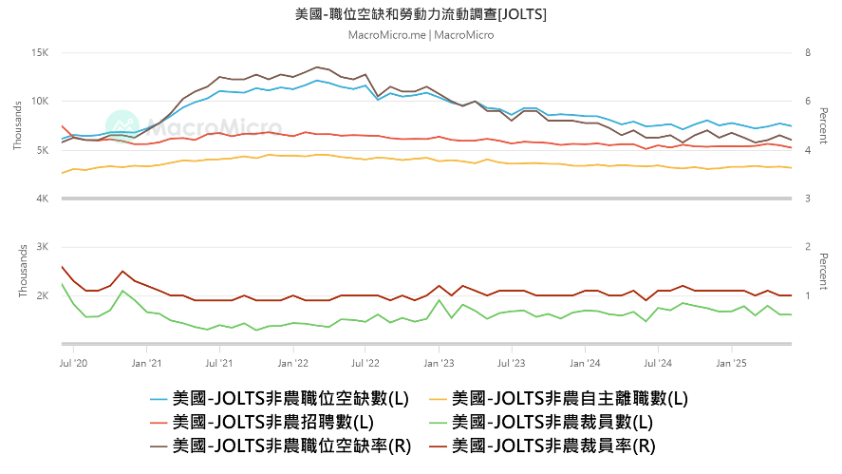
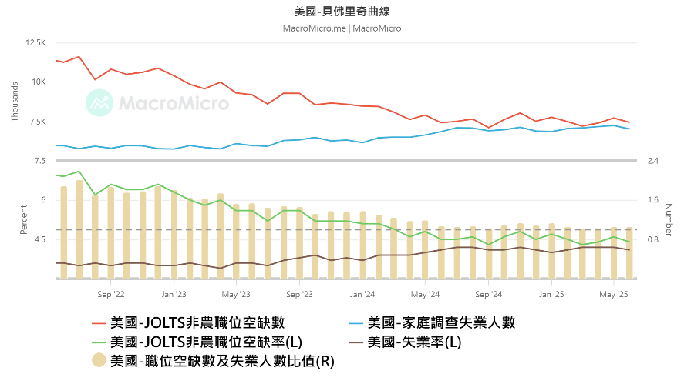
市場總評 / 最新資訊 / 本週重要數據 / 財政部融資計畫 / 通膨預期 / 情境分析
勞動力市場仍穩健，然須關注服務性消費邊際轉弱之轉折點
6 月 JOLTs 職位空缺數低於預期、職位空缺率降至 4.4%，然對市場影響較過往小
6 月職缺數降至 744 萬 ( 前 771 萬 ) 略低於預期 751 萬；招聘數 520 萬 ( 前 547 萬 )；自主離職及裁員數皆小幅降至 314 萬、160 萬 ( 前 327 萬、161 萬 )
整體使職位空缺率降至 4.4% ( 前 4.6% )；裁員率持穩於 1.0%。另觀察 Beveridge Curve⁽¹⁾ 職位空缺數與失業人數比值仍持穩於 1.06 ( 前 1.07 )
目前維繫消費動能主要仍為股市的財富效果，因此當市場有感修正時，消費者財務狀況與消費縮手，將使必須商品端通膨的問題浮現，服務業動能也將出現衰退
註：1. 將失業率放置橫軸，空缺率放置縱軸，便能發現兩個比率呈現負相關，描繪這種負相關的曲線就是貝佛里奇曲線
資料來源：Reuters、李其展的外匯交易致勝兵法

Slide 6
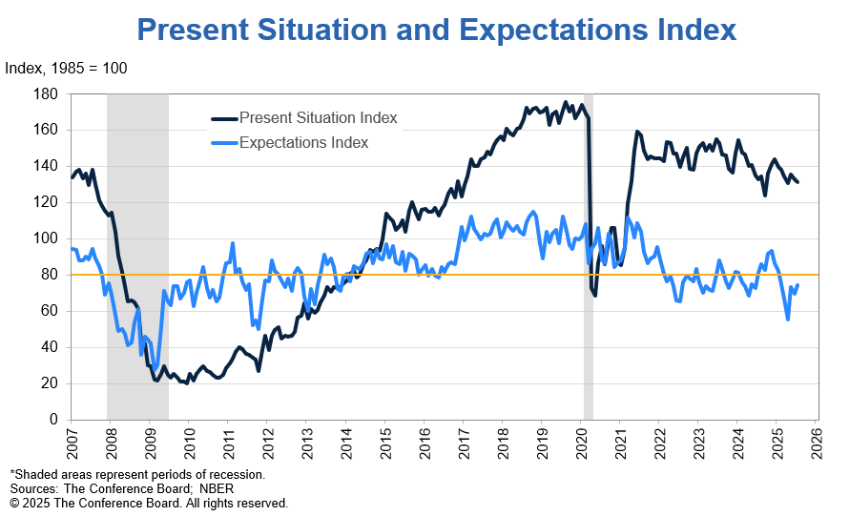
市場總評 / 最新資訊 / 本週重要數據 / 財政部融資計畫 / 通膨預期 / 情境分析
中美關稅實施再延長，持續遞延對美消費者的傷害
中美談判暫無實質突破，雙方同意延長關稅休兵期
美國財政部長 Bessent 與中國副總理何立峰於瑞典 4 天會談，為 Trump 4 月宣布對等關稅以來，自 5 月日內瓦與 6 月倫敦後，美中第 3 輪協商。昨日甫落幕
中方代表說明雙方同意延長關稅休兵期，但 Trump 似乎尚未答應是否延長，而延遲多久也尚未公布。目前交易方向為關稅談判明朗 ( 卡關 ) → 經濟不確定性降低 ( 升高 ) → 債券殖利率上揚 ( 回落 )。而市場對目前談判僵局呈偏悲觀解讀
美國經濟諮商局 7 月消費者信心 97.2 小幅回升
未來 6 個月預期指數也回升至 74.4 ( 前 69.9 )，然仍低於 80 的衰退警戒線
註：1. 關稅從 25% 降至 15%；2. 5/14 日內瓦會談後，美對中關稅從 125% 短暫豁免 90 天至 10%，並保留 20% 芬太尼關稅，合計加徵 30%
資料來源：Reuters、The Conference Board、NBER、李其展的外匯交易致勝兵法

Slide 7
市場總評 / 最新資訊 / 本週重要數據 / 財政部融資計畫 / 通膨預期 / 情境分析
財政部發債量基本符合預期，Q3 為流動性較為緊縮之時期
美國財政部 Q3 預計融資約 1 兆美金、Q4 5,900 億；TGA 季底目標皆維持 8,500 億
Q3 發債金額略低於 JP Morgan 預估 1.087 兆；Q4 則略高於預估 5,720 億。扣除回補 TGA 金額，Q2、Q3 融資分別高於 600 億、低於 560 億。整體符合預期
週三晚間將進一步公布各年券發行量之細節。目前 ON RRP 仍有 1,705 億尚屬充裕，關注 MMF 之需求是否能吸收 T-Bills 增發量， FFR 仍處高位下應沒問題
Quarter | Announcement Date | Financing Need | Marketable Borrowing | All Other Sources | Total | Change in Cash Balance | End-of-Quarter Cash Balance | SOMA Redemptions
 |  | (1) | (2) | (3) | (4) = (2) + (3) | (5) = (4) – (1) | (6) | (7)
2Q25 | 2025/04/28 | (17) | 514 | (87) | 427 | 444 | 850 | (15)
 | Actual | (64) | 65 | (77) | (12) | 51 | 457 | (15)
 | Revisions | (46) | (449) | 10 | (439) | (393) | (393) | 0
3Q25 | 2025/04/28 | 480 | 554 | (75) | 480 | 0 | 850 | (15)
 | 2025/07/28 | 525 | 1,007 | (90) | 918 | 393 | 850 | (15)
 | Revisions | 45 | 453 | (15) | 438 | 393 | 0 | 0
4Q25 | 2025/07/28 | 494 | 590 | (96) | 494 | 0 | 850 | (15)
註：「私人持有的淨可市場借款 Private-held net marketable borrowings」不包含 Fed 持有的國債再融資 rollovers（即拍賣「加碼 add-ons」），但包含因 Fed 贖回國債 ( SOMA Redemptions ) 所需的融資。Fed 在二級市場買入國債不會直接影響此數據，但若這些國債到期時 Fed 選擇不贖回，則在拍賣規模不變的情況下，會提高加碼金額，使政府能籌得更多現金。此外，回購操作 Buybacks 對「私人持有的淨可市場借款」影響不大，因為被回購的國債會由新發行的替代
資料來源：U.S. Department of the Treasury、NY Fed

Slide 8
市場總評 / 最新資訊 / 本週重要數據 / 財政部融資計畫 / 通膨預期 / 情境分析
關鍵數據、會議萬箭齊發，市場波動加劇宜做好倉位保護
日期 | 數據 | 關注焦點
07/30 0930 | 澳洲 Q2 CPI | 1Q25 YoY 2.4%，本波降息循環 RBA 目前僅降息 2 碼 ( 3.85% )，
07/30 2015 | 美國 ADP 就業 | 預期 8.2 萬 ( 前 -3.3 萬 )
07/30 2030 | 美國 財政部 Q3 發債計畫細節 | T-Bills 增加發行量及 Q4、2026 發債期限結構分配
0730 2030 | 美國 Q2 GDP | 搶進口之動能是否隨關稅明朗而趨緩，及消費之支撐，留意下檔風險
0730 2145 | 加拿大 利率決議 | 6 月核心 CPI ( 前 2.58% )，本次估將連續第 3 次維持利率於 2.75% 不變
0731 0200 | 美國 FOMC | 估將連續第 5 次維持利率於 4.25% ~ 4.5% 不變，關注會後記者會有關 Fed 獨立性及關稅對通膨影響之說明
0731 1200 | 日本 利率決議 | 估將連續第 4 次維持利率於 0.5% 不變，關注美日談判出爐後對後續升息之指引
0731 2030 | 美國 6 月 PCE | 關注實質個人消費支出 ( 5 月 YoY 2.15% ) 及商品通膨是否反應關稅影響
0801 0000 | Trump 關稅實施日 | 台灣罷免投票結束，美台關稅及半導體關稅近期有望出爐，另留意法院辯論結果
0801 1700 | 歐元區 7 月 CPI | 預期 1.9% ( 前 2.0% )，目前實質利率為 0，歐盟通膨影響淡化
0801 2030 | 美國 7 月 NFP、失業率 | 預期 10.8 萬 ( 前 14.7 萬 )、4.2% ( 前 4.1% )，關注私人部門之就業動能，及失業人口結構是否變化
0801 2200 | 美國 7 月 ISM PMI | 預期 49.5 ( 前 49.0 )，觀察製造業之雇傭指數及訂單、庫存水位之變化
資料來源：BLS、Treasury Department of U.S.、Fed、BOC、BOJ、Trump、The Global and Mail

Slide 9
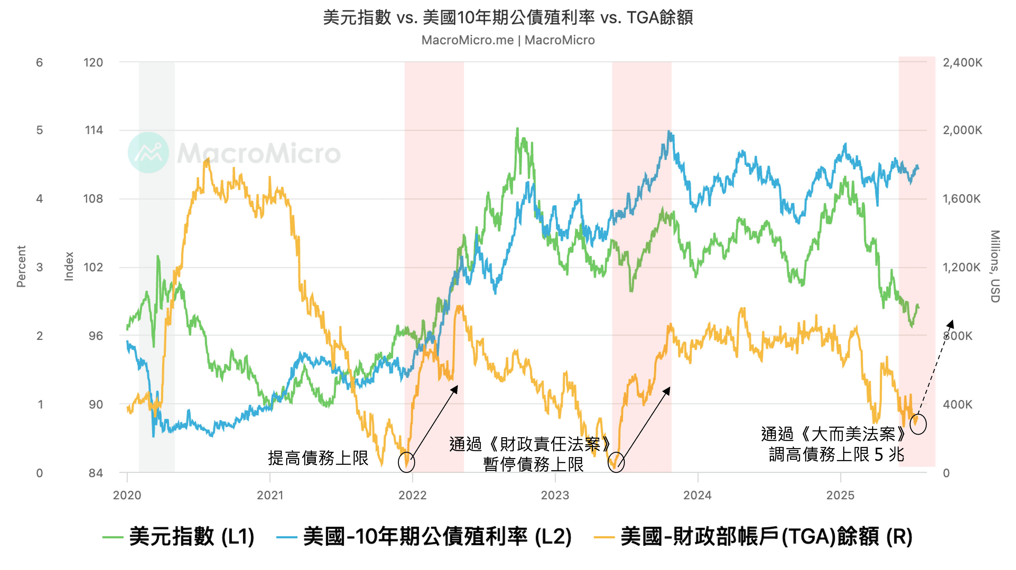
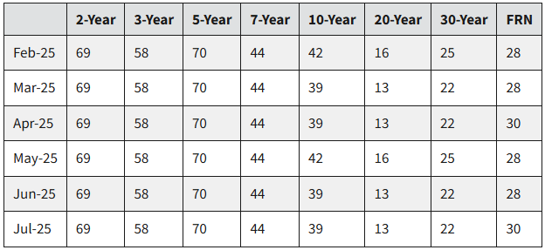
市場總評 / 最新資訊 / 本週重要數據 / 財政部融資計畫 / 通膨預期 / 情境分析
Q3 將是今年流動性最緊張時期，宜關注 SOFR 及 ON RRP
疫後財政部之 TGA 餘額大約持穩於 8,000 億美元，然 2025 年至今因債務上限窒礙，目前僅剩 3,500 億左右，與原先 Q3 季底之 8,500 億目標相差甚遠
OBBBA 通過後提高債務上限 5 兆美元，預期本次 Q3 融資計畫將增發 T-Bills 回補 TGA，短線收緊流動性、推動美元及美債短率回升的預期，已大多反應在 YC Flatten
長線來看，即便財政部增發短債，MMF 及 Fed⁽¹⁾ 之需求預估將扮演穩定支撐，因此Trump 能否維繫市場對美元之信心，將成為 Term Premium 乃至 YC 後續變動之關鍵
Nominal Coupon and FRN Financing
註：1. 預估 Fed 將於 1Q26 停止 QT
資料來源：WSJ、Trump、經濟部、財經 M 平方

Slide 10
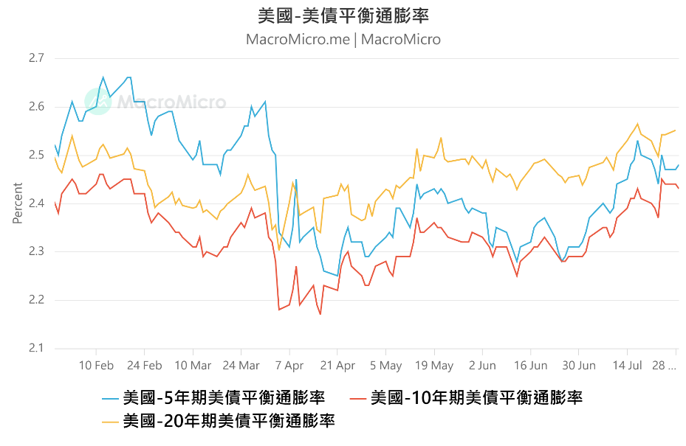
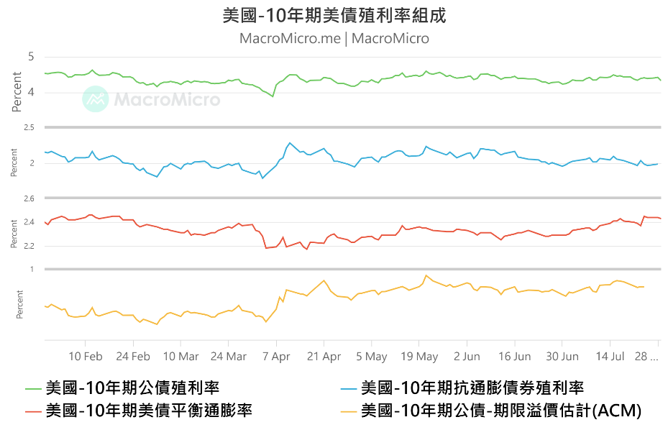
市場總評 / 最新資訊 / 本週重要數據 / 財政部融資計畫 / 通膨預期 / 情境分析
通膨預期高檔及關稅明朗使降息預期延後，債市暫偏空震盪
目前 5、10、20Y BEI 仍呈現短端 Backwardation、長端 Contango 的型態
BEI 再度創高，市場通膨預期之 upside 已達相對極端敏感之程度，預估後續上行空間不多，若關稅帶來之通膨影響不如預期嚴峻，則下檔留有寬廣空間，靜待情緒轉折
降息預期持穩使短率有撐，2s/5s、 2s/10s 近期 Flatten 幅度較大、更長端的 Term Spread 則也呈現小幅 Flatten，不過因長債之市場規模長線將萎縮 ( 供需皆減少 )，中長端 Steepen 趨勢未變。關注就業數據若開低則 5s/10s BEI 有望進一步 Widen
註：美債平衡通膨率 BEI（Break-Even Inflation Rates）為美國同天期公債與抗通膨債券（TIPS）兩者的殖利率差
資料來源：MacroMicro

Slide 11
市場總評 / 最新資訊 / 本週重要數據 / 財政部融資計畫 / 通膨預期 / 情境分析
市場議題 (Tail Risks) 情境分析
Powell 遭到提前解雇
Bessent 雖建議不需提前炒掉 Powell，但最終決定權仍落在 Trump 本身，市場未來還是會伺機交易 Fed 獨立性受挑戰這個主題
市場預期新任主席將成為 Trump 魁儡，有望提前給與鴿派前瞻指引 ( 不一定能馬上降息，因為 Fed 利率決策是委員投票制而非主席決定 ) 拉低短率，然 Term Premium 及通膨預期大幅提升將拉抬長率，YC 將呈 Steepen，DXY 將走弱
降息促使股市上漲有一個前提：市場要相信不會影響到通膨
Trump 對半導體課徵 30% 以上高額關稅，且無友岸外包或豁免機制
美國若對半導體強徵全面關稅，將削弱自身的消費動能及科技競爭力，「有條件課徵」仍為 base case，透過關稅作為談判手段吸引資金流向美國仍為主要目的
若美元提前反應市場對關稅談判結果之預期，可先提前布局 USDTWD OTM Put，為美債多頭部位提供匯兌保護
最終仍為美國消費者承受半導體關稅漲價的傷害 ( 需求彈性低且本土產能、生態系不成熟 )，恐將陷入停滯型通膨，Fed 面臨兩難
資料來源：財經捕手、MacroMicro

Slide 12
2. 交易策略 & 績效回顧
美債
近期交易整理
績效回顧

Slide 13
美債 / 近期交易整理 / 績效回顧
債市短線漲多，觀察 GDP 公布後反應評估市場對基本面預期
2Y
技術面：區間看 3.86% ~ 3.90%，昨日隨美中談判未達成協議，市場不確定性提升而使多頭發力，下行約 5bp，回到正三角形收斂 fair value 位置
基本面：關注 Q2 GDP 與財政部增發 T-Bills 量對短率之影響，看好降息預期再度收斂使短率回到區間上緣，FOMC 有可能將市場導往年內僅降 1 碼之共識
策略：目前市場對 9 月降息預期約為 65-35，關注 FOMC 會後指引 將是訂價確立之關鍵，GDP 公布後有機會交易回 50-50 或定調 9 月降息。短線抓基本面穩健使殖利率跌多反彈之機會，設定 3.87% 進場做空、停利 3.90%、停損 3.84%
10Y
技術面：區間拉大至 4.31% ~ 4.34%，昨日空方嘗試突破下行通道上緣後乏力，多方接管後短線重挫達 10 bp，觸及多重底關鍵支撐位 4.32%，下檔空間漸縮
基本面：近期 BEI 居高但同時 TIPS 回落，市場交易之方向仍為關稅低於預期 → 殖利率上揚，然美債本身上揚幅度將不若談判對手國，且影響淡化
策略：經濟數據開好殖利率升幅不若短率，因市場仍有對關稅之不確定性；而開差則降幅更甚短率，因降息預期尚穩定。短線可順勢抓利率跌多反彈之空間

Slide 14
美債 / 近期交易整理 / 績效回顧
YC Flatten 空間在基本面數據穩健下重新打開
美債 Yield Curve
2s/10s：昨日因長率重挫幅度較大而再度 Flatten 至 45.3 bp。區間看 44 ~ 47 bp。短端殖利率支撐仍較長端強勢。從 Spread 線圖來看，目前 2s/10s 已經跌破月線、季線，開始往年線收斂。目前可更專注在短率的情緒變化，若出現 FOMC 超預期之鴿派指引，才會是反轉回 Steepen 的催化劑，先於 45、43 bp 分批佈局 Steepen 限價單
5s/30s：本波 Flatten 已達 13 bp，主因為 5Y BEI 昨日與長端 Diverge。短線待 Flatten 趨勢結束再伺機重新布局 Steepen 部位，區間看 97 ~ 100 bp
10s/30s：與 5s/30s 同樣皆又跌破月線，區間看 52 ~55 bp。長天期美債信用仍有疑慮，且需求不若短端穩定，長線 Steepen 趨勢未變

Slide 15
美債 / 近期交易整理 / 績效回顧
利率期貨近期交易整理
美債 2Y 期貨
掛單日期 | 投資期間 | 策略方向 | 口數 | DVO1 | 進場價 | 停利價 | 停損價 | 風險值 | 最大損失/自由資本 | 損益 (TWD)
7/22 | 短 | 空 | 10 | 340 | 3.850% | 3.880% | 3.820% | 1.00 | 1.22% | 36,553
7/25 | 短 | 空 | 20 | 680 | 3.925% | 3.880% | 3.940% | 1.00 | 3.02% | -29,466
7/28 | 短 | 多 | 15 | -510 | 3.930% | 3.920% | 3.960% | 1.00 | 1.39% | 5,567
7/28 | 短 | 多 | 25 | -850 | 3.935% | 3.900% | 3.965% | 1.33 | 2.32% | 92,676
7/29 | 短 | 空 | 12 | 408 | 3.940% | 3.970% | 3.910% | 1.00 | 1.51% | 未進場
7/30 | 短 | 空 | 20 | 680 | 3.870% | 3.900% | 3.840% | 1.00 | 2.39% | 尚未進場
美債 10Y 期貨
掛單日期 | 投資期間 | 策略方向 | 口數 | DVO1 | 進場價 | 停利價 | 停損價 | 風險值 | 最大損失/自由資本 | 損益 (TWD)
7/18 | 短 | 空 | 8 | 504 | 4.430% | 4.450% | 4.410% | 1.00 | 0.98% | -29,348
7/25 | 短 | 多 | 10 | -630 | 4.420% | 4.400% | 4.440% | 1.00 | 1.51% | 46,052
7/29 | 短 | 多 | 12 | -756 | 4.410% | 4.390% | 4.430% | 1.00 | 1.88% | 55,763
註：昨日將短端多頭部位曝險降低，部分移至長端，收到效果，但低估了波動度，可將停損停利區間拉更大

Slide 16
美債 / 近期交易整理 / 績效回顧
Term Spread 近期交易整理
美債 YC
掛單日期 | 投資期間 | YC | 策略方向 | DVO1 | 進場價 | 停利價 | 停損價 | 風險值 | 最大損失/自由資本 | 損益 (TWD)
7/21 | 短 | 2s/10s | Flatten | 524 | 55.0 | 52.0 | 58.0 | 1.00 | 1.56% | 46,027
7/24 | 中 | 5s/30s | Steepen | 1,323 | 100.0 | 103.0 | 97.3 | 1.11 | 3.43% | -104,996
7/28 | 長 | 2s/10s | Steepen | 524 | 45.0 | 50.0 | 40.0 | 1.00 | 2.59% | 尚未進場
7/28 | 長 | 2s/10s | Steepen | 524 | 43.0 | 48.0 | 38.0 | 1.00 | 2.59% | 尚未進場
7/30 | 短 | 2s/10s | Flatten | 1,415 | 46.0 | 44.0 | 48.0 | 1.00 | 2.70% | 尚未進場
美國與他國利差
掛單日期 | 投資期間 | 策略方向 | 口數 | DVO1 | 進場價 | 停利價 | 停損價 | 風險值 | 最大損失/自由資本 | 損益 (TWD)
7/28 | 中 | US*DE 10Y | Narrow | 1,180 | 168.5 | 166.0 | 171.0 | 1.00 | 2.92% | 87,444

Slide 17
美債 / 近期交易整理 / 績效回顧
年度達成率：1.06%；DV01 使用率：13.97%
MTD P&L：106,134；Monthly Stop Loss：3,106,134 (TWD)
交易檢討：昨晚有堵到 JOLTs 開低之債券多頭，但目前對短線經濟走弱的推估更多來自質化的推論，以預期來說軟著陸甚至不著陸才是目前市場共識，接下來 GDP 有望開高、財政部正式宣布增發短債，希望短期能看到短率回彈、YC 繼續 Flatten。後續 take risk 還是會逐漸拉到每筆 5% 自由資本、 DV01 使用率 40% 的水準，繼續加油！
註： Target: 10 mio TWD；DV01 Limit: 15,000 USD

Slide 18
2. 宏觀主題
關稅戰
財政赤字
Fed 獨立性
債市資金流動現況

Slide 19
關稅戰 - 各國最新關稅整理 / 政策核心 / 未來展望
中、台、歐關稅談判難度高，原關稅壁壘的讓步程度為關鍵
中國
5/12 中美日內瓦會談後，美對中關稅從 125% 短暫豁免九十天至 10%，並保留 20% 芬太尼關稅，合計加徵30%；6/8 ~ 6/13 的倫敦經貿磋商會議中，川普宣稱對中國的最終關稅可能會是 55%，但本次會談缺乏更多細節內容
半導體禁令、稀土管控是雙方談判癥結點，Bessent 已提到 8/12 中國單獨的關稅審判日有可能延後。Jenson 則有望說服 Trump 不要嚴格實施半導體禁令，讓中國依賴美國的技術，而非獨自創新，反而會是確保美國科技領先的較佳方式
台灣
台美談判暫未出爐，主因應為遲遲延宕的「半導體關稅」，半導體產業具有高度專業分工的特性，難以從對單一國家的談判來完成，因此關稅不確定未解除前，美國客戶只能選擇持續增加對台灣的電子零組件和資通訊拉貨，使台灣 1H25 出口及外銷訂單提前預支 2H24 之需求，2H25 關注 AI 之支撐
美國方面也已經看到讓步，例如 OBBBA 中，已針對「半導體製造廠」的投資抵減額由 25% 大幅上調至 35%，有助於確立半導體關稅和台美貿易協議的達成
資料來源：MacroMicro

Slide 20
關稅戰 - 各國最新關稅整理 / 政策核心 / 未來展望
關稅談判截止日為 8/1，但商務部仍會繼續談判
國家 | 最新 | 7/7~7/13 | 4/2
巴西 |  | 50% | 10%
寮國 |  | 40% | 48%
緬甸 |  | 40% | 44%
柬埔寨 |  | 36% | 49%
泰國 |  | 36% | 36%
加拿大 |  | 35% | 25%
孟加拉 |  | 35% | 37%
塞爾維亞 |  | 35% | 37%
印尼 | 19%⁽¹⁾ | 32% | 32%
歐盟 | 15% | 30% | 31%
墨西哥 |  | 30% | 25%
利比亞 |  | 30% | 31%
阿爾及利亞 |  | 30% | 30%
斯里蘭卡 |  | 30% | 30%
註：1. 印尼將對美國全面開放市場並取消 99% 的關稅壁壘、供應關鍵礦產並購買波音飛機、美國農產品和能源
資料來源：Trump、MacroMicro

Slide 21
關稅戰 - 各國最新關稅整理 / 政策核心 / 未來展望
關稅談判截止日為 8/1，但商務部仍會繼續談判
國家 | 最新 | 7/7~7/13 | 4/2
伊拉克 |  | 30% | 39%
波赫 |  | 30% | 35%
南非 |  | 30% | 30%
日本 | 15%⁽¹⁾ | 25% | 24%
哈薩克 |  | 25% | 27%
馬來西亞 |  | 25% | 24%
南韓 |  | 25% | 25%
突尼西亞 |  | 25% | 25%
摩爾多瓦 |  |  | 31%
汶萊 |  |  | 24%
越南 | 20%⁽²⁾ | 20% | 46%
菲律賓 | 19%⁽³⁾ | 20% | 17%
註：1. 日本將對美投資 5,500 億美元並開放汽車、卡車、稻米及其他特定農產品 ( 並無提及全面對美開放市場 )；2. 其他地區經越南轉運的商品則要徵收 40% 關稅，而美國商品可以免稅進入越南，首次獲得百分之百市場准入；3. 菲律賓將對美國開放市場並實施零關稅，以及軍事合作
資料來源：Trump、MacroMicro

Slide 22
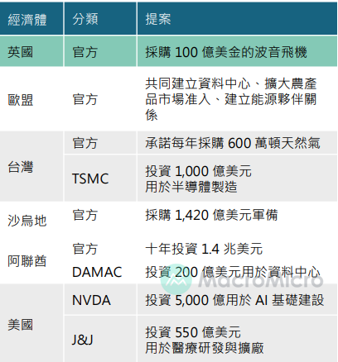
關稅戰 - 各國最新關稅整理 / 政策核心 / 未來展望
Trump 政策核心為對內擴大財政刺激、對外持續圍堵中國
川普關稅戰背後三大目的
開放市場
對美投資
對中圍堵
Trump 政策核心達成的要件建立在「適度關稅」基礎上，市場也逐漸看清這點，對關稅的反應逐漸鈍化
各國及企業增加對美投資總整理
假議題 | 真議題 | 意涵
高額關稅 | 對美投資 | 超高額的關稅僅為談判手段，Trump 用意為希望各國開放市場，購買更多的美國貨品。而對手面仍以「國安議題」為核心，不希望兩敗俱傷
美債違約 | Fed 降息 | 根據耶魯預算實驗室預估，10% 的對等關稅就能夠抵銷 8 成的赤字增加金額，因此重點將回到利息違約的可能性，若 Fed 降息 1 碼，將相當於省下 270 億的利息支出；降息 1% 則節省超過千億
海湖莊園協議 | 美元霸權 | 美國並非想塑造美元長期貶值的現象，將降低海外持有美國資產的意願，不但會使金融帳順差衰減，反而使美元霸權出現疑慮。2H25 待關稅談判明朗、製造業進入去庫存週期後，美元下檔支撐漸強
資料來源：ITIF、MacroMicro

Slide 23
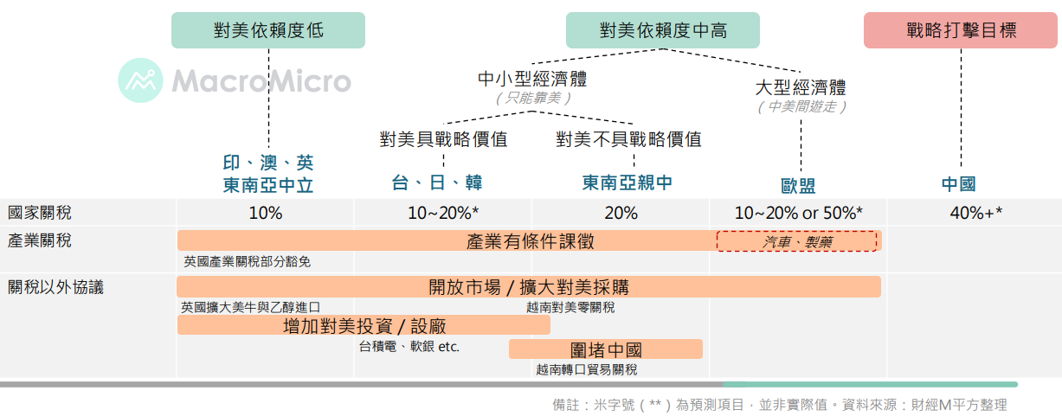
關稅戰 - 各國最新關稅整理 / 政策核心 / 未來展望
最終有效稅率 15%~20% 為 Base Case，硬著陸機率低
產業關稅（包括半導體及消費性電子關稅）最終預計會走向類似 USMCA⁽¹⁾ 的模式，加徵同時仍會給予一定的免稅通道
從台灣 1H25 出口屢創新高，即可知廠商大量提前拉或將成為 2H25 庫存壓力，然反過來說也能壓抑關稅對商品通膨的拉抬效果。美國 7、8 月之商品通膨及實質消費數據為檢視關稅影響程度之關鍵。整體而言，關稅對市場之影響也正在持續遞減
註：1. 美墨加貿易協定
資料來源：ITIF、MacroMicro

Slide 24
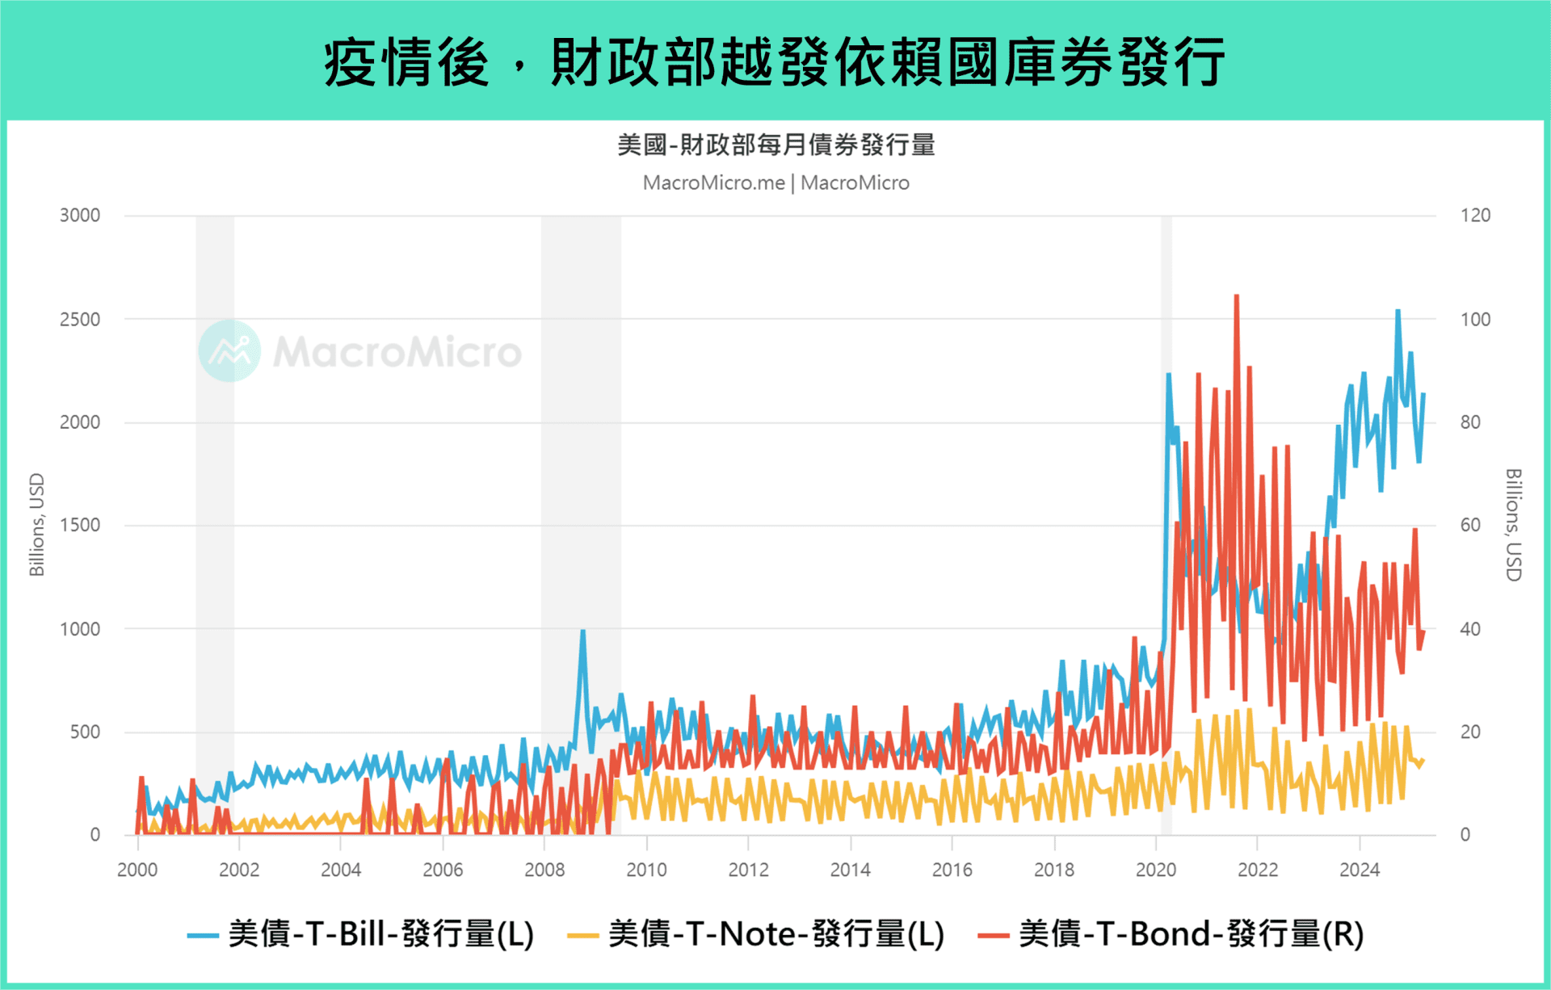
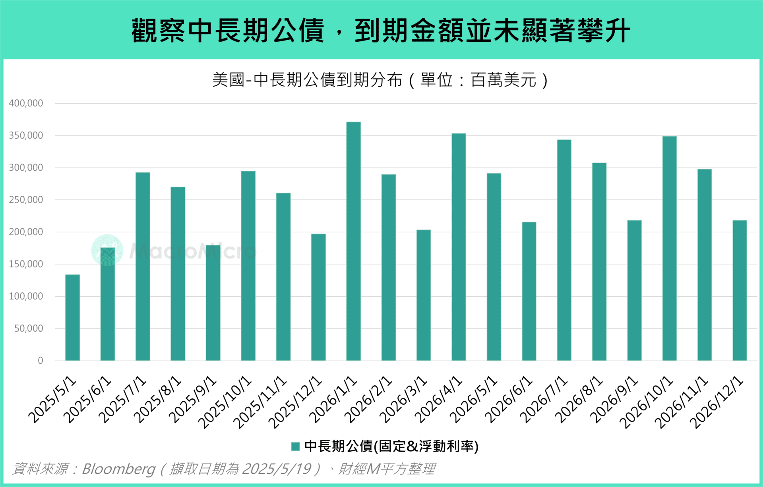
財政赤字 – 供給面問題 / 赤字解法 / 發債規劃
短債需求端無虞，關鍵在於長債供給過多的憂慮
目前美債流通在外金額已超過 36 兆，佔 GDP 達 122%，同時利息支出佔 GDP 也來到 3%，為 1990 年代以來新高
歷年美債的到期分布，T-Bills 佔比約 8 成，因此無論何時觀察美債到期量，都會出現近月到期量衝高的現象，因此真正需關注的是 T-Notes 和 T-Bonds 的集中到期風險，所幸至 2026 年底並未顯著跳升
美國財政中有 63% 為強制支出，真正可調整的僅不到 15%
資料來源：Treasury Department of U.S.、MacroMicro

Slide 25
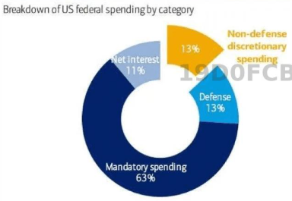
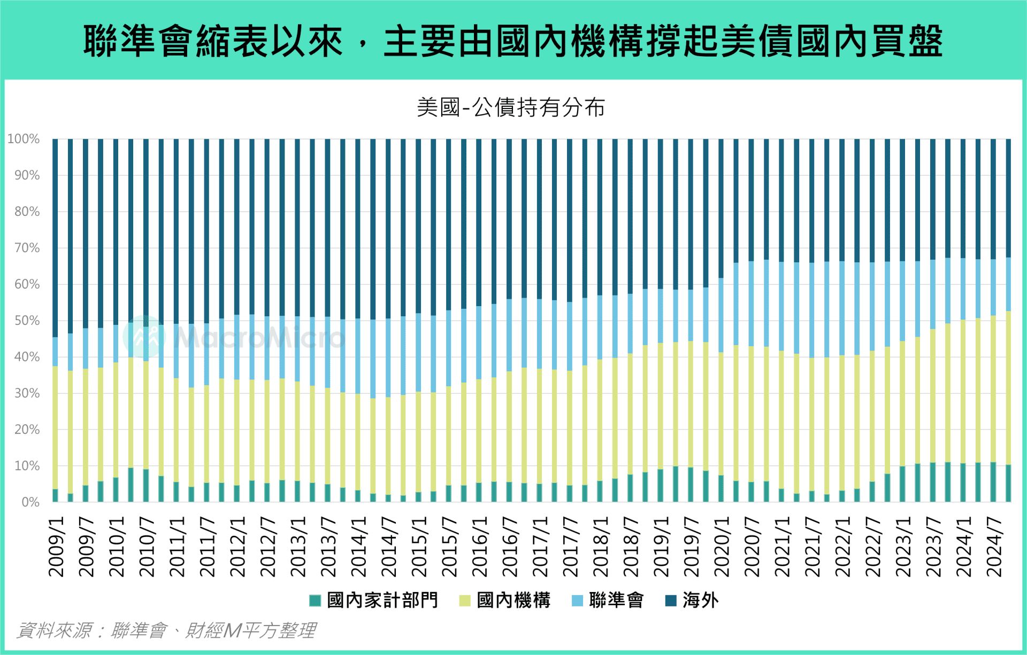
財政赤字 – 供給面問題 / 赤字解法 / 發債規劃
財政刺激將擴大政府發債，僅能用關稅和降息解決
OBBBA 通過後將減稅、擴大赤字項目，預計未來 10 年將增加約 3.4 兆赤字，然其所預估帶來之實質 GDP 成長 1.2%⁽¹⁾，僅能大至抵銷現行關稅拖累經濟成長之 1%
Trump 目前為止課徵的關稅⁽²⁾，預計未來十年能為美國帶來約 2.7 兆的收入，相當於抵銷約 8 成的 OBBBA 赤字增加金額
目前 Fed 持有公債比例已從 2008 年的 8% 上升至 15%。而 Fed 每降息 1 碼便可以省下大約 900 億的利息支出⁽³⁾。2024 財年的利息支出約為 8,800 億
註：1. 主要得益於個人和企業減稅；2.對中、加、墨的芬太尼關稅 + 全球 10% 對等關稅 + 鋼鋁 / 汽車產業關稅；3.若進一步考慮每年公債再融資比例約為 30%，則降息 1 碼約可省下再省下 270 億利息支出
資料來源：Tax Foundation、CBO、耶魯預算實驗室、MacroMicro

Slide 26
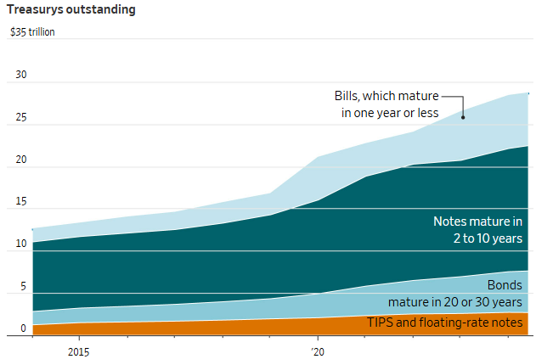
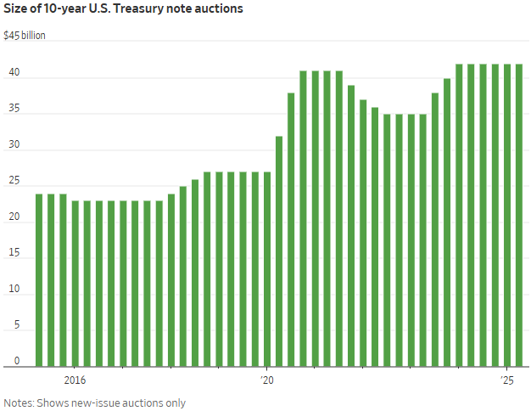
財政赤字 – 供給面問題 / 赤字解法 / 發債規劃
美債發行策略首度出現市場操作的主觀色彩，短率波動加劇
過去，財政部在選擇公債發行組合時，基本堅持中性、可預測、去政治化原則
儘管目前長債供給仍穩定，但 Trump 與 Bessent 明確表態將等降息後再發長債，短期內傾向依賴 6~9 個月期 T-Bills 融資。JP 預估 1Q26 將開始連續數季上調 T-Bills 與 Belly⁽¹⁾ 的發行量，但更長端的 T-Bonds⁽²⁾ 將維持不變
此策略雖有助於當下降低當下利息支出，但也增加未來再融資風險，隨美國聯邦赤字年年突破 2 兆美元，市場資金需求龐大。若過度依賴短債，一旦通膨反彈或 Fed 重啟升息，利率成本將急遽上升，這也是為何 Trump 總是亟欲 Powell 降息的原因
註：1. 2~10Y Treasury Notes；2. 20、30Y Treasury Bonds
資料來源：WSJ、BMO Capital Market、Treasury Department of U.S.、Sifma、游庭皓的財經皓角

Slide 27
Fed 獨立性 – Fed 遭干預之回顧 / Fed 主席未來展望
Fed 受干預並非新鮮事，財政與貨幣角力往往前者勝出
William McChesney Martin，1951~1970
艾森豪總統在 1953 ~ 1954 年經濟衰退期間向 Martin 施壓，後續 Martin 也向甘迺迪和約翰遜總統妥協，Fed 明確將貨幣政策迎合財政部的需求
Arthur Burns，1970~1978
任內爆發了美國近代史無前例的滯脹，常被認為是 Fed 史上最糟糕的主席
為時任總統尼克森的親信，1972 通膨剛趨緩後馬上降息，導致後續反撲
Paul Volcker，1979~1987
最初大幅升息抑制了通膨，但 1982 年的經濟衰退，使雷根威脅 Fed 如果不放鬆貨幣政策，將支持國會削弱 Fed 的權利，最終 Volcker 也屈服了
1980 年代後，Fed 獨立性快速上升，財政影響下降，主因為美國找到了能讓市場最大化吸納美債的方式：石油美元及全球化，形成美元吞吐環流⁽¹⁾。然而這套機制正在被「逆全球化」削弱，使財政赤字影響 Fed 獨立性之力量才又漸漸崛起
註：1. 全球賺到的美元都回流去買美債
資料來源：財經捕手

Slide 28
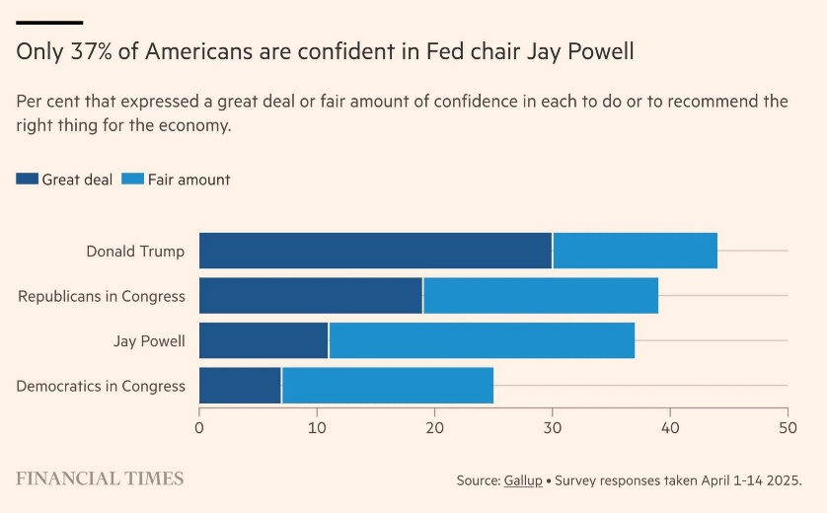
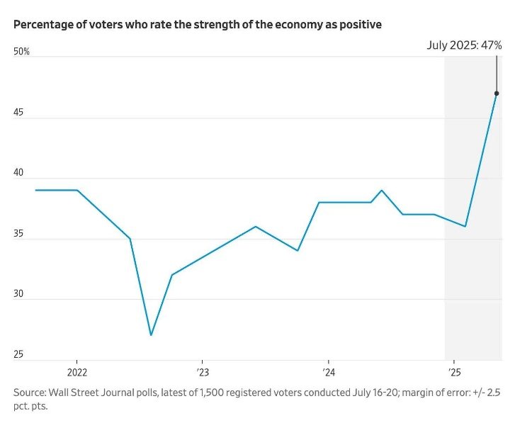
Fed 獨立性 – Fed 遭干預之回顧 / Fed 主席未來展望
美國民眾大舉肯定 Trump 貿易政策，Powell 支持度下滑
經過 Trump 連環攻擊，Powell 在美國越來越不受歡迎，根據民調，僅有 37% 的受訪者對其在經濟決策上「非常有信心」或「有些信心」，低於共和黨國會議員 ( 42% ) 與 Trump ( 45% ) 的支持度。甚至認為美國經濟「狀況良好」的選民，7 月飆升至 47%，不僅較 4 月大幅回升 11%，更創下 2021 年 WSJ 調查以來最高水準
過去幾年，政治高漲、通膨陰影未散、利率居高不下的背景下，Fed 做為技術官僚機構的信任基礎正在被侵蝕，特別是 Trump 對 Powell 公開發動政治壓力戰之際，民調成功被 Trump 帶動，使 Fed 獨立性面臨實質挑戰
資料來源：Financial Times、Gallup、WSJ、游庭皓的財經皓角

Slide 29
Fed 獨立性 – Fed 遭干預之回顧 / Fed 主席未來展望
鞏固美元霸權地位才能長期穩住美債需求，關鍵在於信任
財政赤字問題根本不可能依賴政府削減預算來配合，必須要 Fed 犧牲獨立性來配合
Trump 最快將於 9 月提名下任 Fed 主席，市場傳出熱門人選包括白宮國家經濟委員會主席 Kevin Hassett、現任聯準會理事 Christopher Waller、前聯準會理事 Kevin Warsh。Bessent 預估將繼續留任財政部長，而則稱將可能於 12 月或 1 月宣布新的 Fed 主席提名人選
若在通膨預期尚未回穩之際貿然降息，恐將進一步引發停滯性通膨。Deutsche Bank 及傳聲筒 Timiraos 則皆否定 Trump 一再呼籲降息 3%、節省 1 兆美元的說法，因為通膨預期將使長率堅挺，若 Trump 解雇 Powell，預估財政部至 2027 年僅能節省 120 ~ 150 億美元
無論是美元作為全球儲備貨幣及商品報價、結算貨幣，抑或近 40 年 Fed 貨幣政策演變至今的成熟，皆建立在市場對其的「信任」，而這也是全球金融穩定的基石。若這個信任有所動搖，則長期美債的波動度及 Term Premium 將大幅上升
註：1. 即類似 1980 年廣場協議使美元大幅貶值降低貿易赤字
資料來源：自行整理

Slide 30
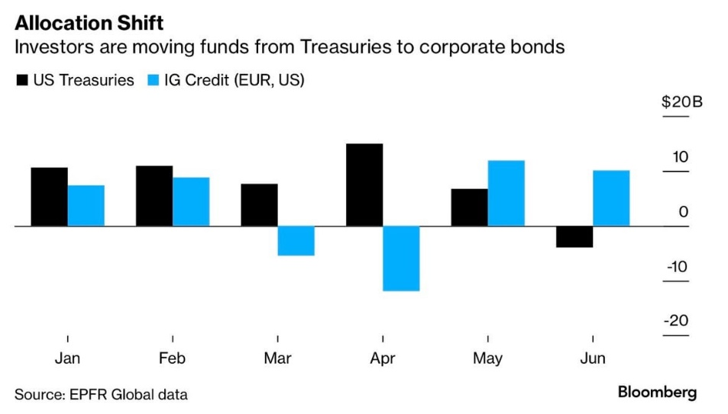
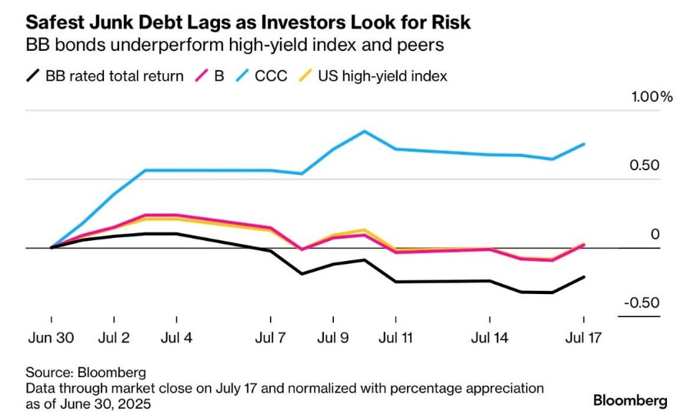
債市資金流動現況 - 公債與投等債 / 財政赤字與主權債到期
美債今年整體表現不佳，市場的資金仍然存在對債券的需求
自 5 月以來，美國基金經理人持續將資金從美國公債轉移到歐美投等債。6 月市場對投等債增加 100 億美元，而 7 月至今已新增 130 億，為自 2015 年來的最大增幅
而垃圾債券也受市場關注，CCC 級表現自 6 月以來超越了 BB 與 B級債券，顯示市場在關稅戰的外生衝擊下回穩並提高風險承受度。而最大的苦主除了美國公債外便是BB 級債券，目前 BB 與 BBB 的利差約為 0.75% 低於過去 10 年平均 1.2%，表示投資人可以犧牲一點獲利往上拿到更安全、由更大型公司發行的投等債，或是往下拿殖利率更好的 B 級或 CCC 級債券，右下圖即顯示 BB 級債券近期相對糟糕的表現
資料來源：Bloomberg、Threads Royce Yang 整理

Slide 31
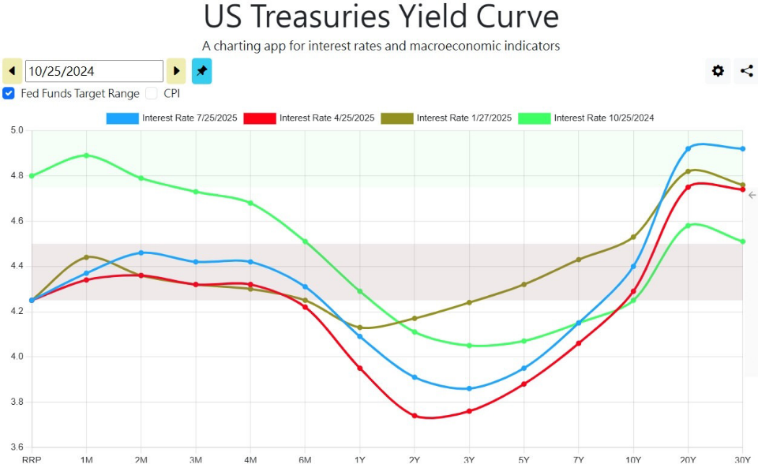
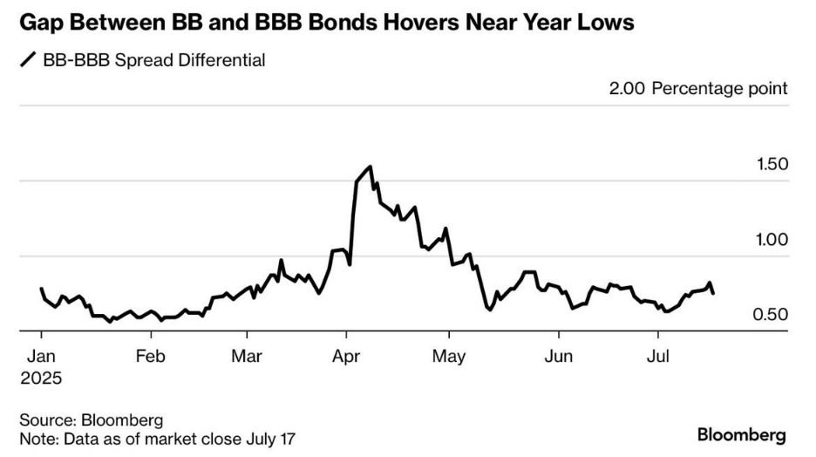
債市資金流動現況 - 公債與投等債 / 財政赤字與主權債到期
全球債市長端殖利率在 Trump 任期內難顯著降低
回到整體債市本身，OECD 資料顯示新發行的主權債從 2023 年的 13 兆增加到 2025年的 17 兆，這些國家除了要面對比疫情時更高昂的借貸成本外，過去在低利率時代的主權債約 45% 會在 2027 年到期，屆時將面臨更高的再融資成本
OBBBA 預計將大幅增加美國財政赤字，從 YC 的變化來看也變得更加 Steepen，從去年 10 月到現在長債之殖利率反而更高。未來若因降息而導致通膨再度攀升，Term Spread 恐將進一步擴大，此現象可能將持續至 Trump 任期結束
資料來源：Bloomberg、OECD、Threads Royce Yang 整理

Slide 32
4. 美國市場
通膨
就業
消費
貨幣政策

Slide 33
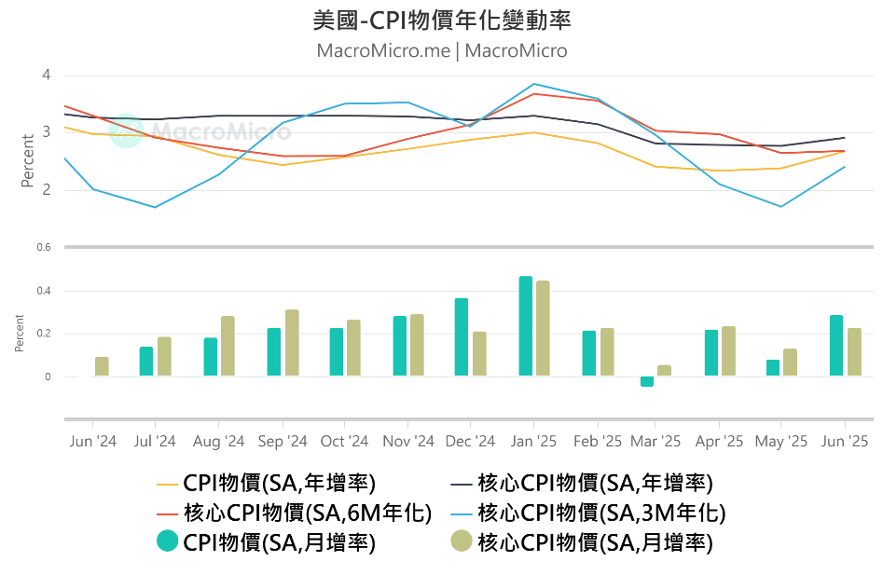
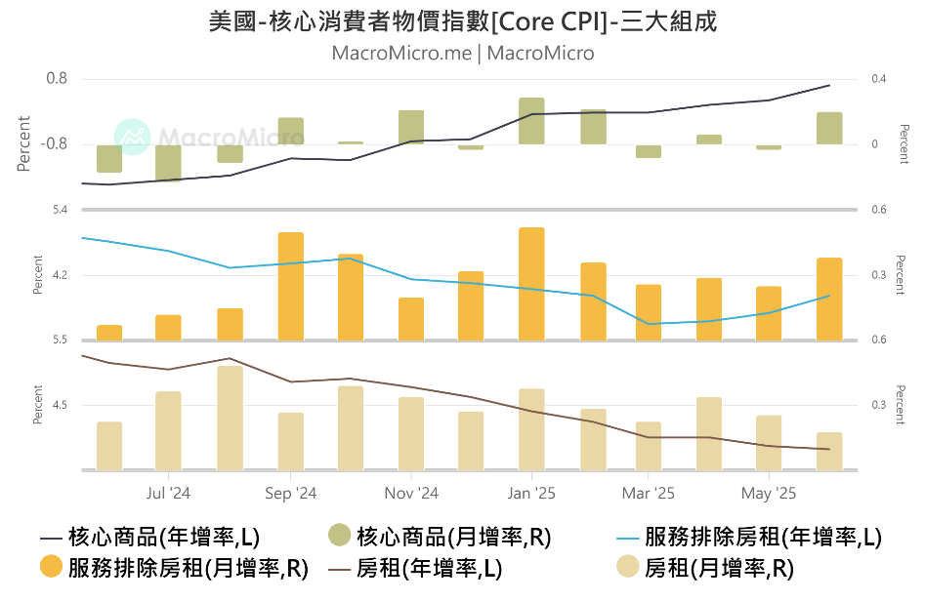
通膨 / 就業 / 消費 / 貨幣政策
6 月 CPI 低於預期，關稅影響部分由車架、房租抵銷
核心商品
由於 6 月中旬受到以伊衝突影響，油價一度漲破 75 美元，能源月增率出現反彈 0.95%
核心商品 MoM 回升至 0.2% 反映關稅影響，不過車價滑落抵銷了部分關稅衝擊，如新車、二手車的 MoM 分別衰退 -0.34%、 -0.67%
服務
房租以外服務 MoM 略回升至 0.38% ( 6 月 0.25%)，反映交通運輸與醫療保健價格的回升，但佔比最高的房租降溫至 0.18%（6 月 0.25%)，使 YoY 繼續放緩至 3.8%（前 3.9%），因此整體核心服務 YoY 3.6%（前 3.5%），並未出現過多變化
資料來源：BLS、MacroMicro

Slide 34
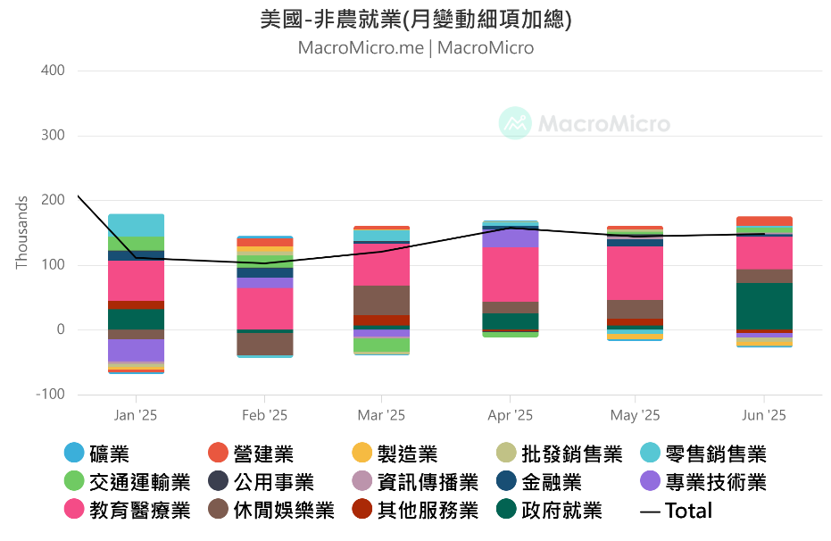
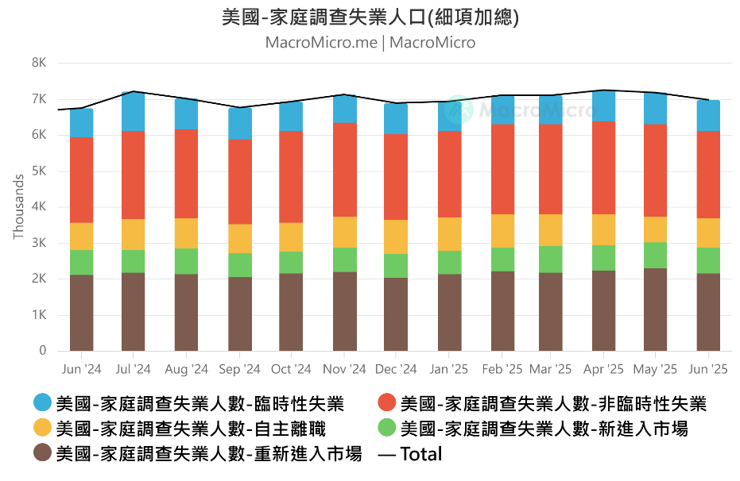
通膨 / 就業 / 消費 / 貨幣政策
供需同步放緩，就業市場仍保持溫和成長
6 月 NFP 14.7 萬 ( 6 月 14.4 萬 ) 高於市場預期 11 萬，且前兩個月上修 1.6 萬，使近 3 個月平均持穩於 15 萬。主因來自政府就業大幅增加至 7.3 萬⁽¹⁾
私人部門就業趨緩至 7.4 萬 ( 6 月 13.7 萬 )，仍由教育醫療與休閒娛樂作為主要支撐。本次 NFP 高於預期並非私部門招聘狀況改善所致，而是政府部門短暫的推升影響
失業率降至 4.1% ( 6 月 4.2% )，部分為勞動人口流出所致。搭配 NMI 雇傭指數回落至 47.2 ( 6 月 50.7 )，顯示企業朝聘意願仍未改善，好消息是廣泛裁員仍未發生
註：主要由州政府教育部門推動，而聯邦政府月減 0.8 萬持續裁員中
資料來源：BLS、MacroMicro

Slide 35
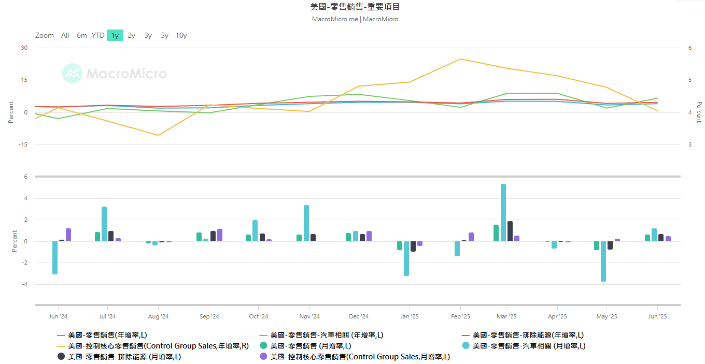
通膨 / 就業 / 消費 / 貨幣政策
價格上漲使零售銷售名目金額高於預期，實質消費仍存疑
6 月零售銷售 MoM 0.6% ( 5 月 -0.9% )，高於市場預期 0.1%，使 YoY 達 3.9% ( 5 月 3.3% )。排除汽車之零售銷售亦達 0.5%
搭配日前公布之 CPI，6 月的商品價格也已開始反應關稅衝擊，包括家居用品、服飾、娛樂商品，因此零售銷售強勁反應可能多為商品價格的上漲，實質消費力度仍待觀察
數據公布後美元、美債殖利率雙雙走低，市場並為提升經濟不著陸的預期
資料來源：BLS、MacroMicro

Slide 36
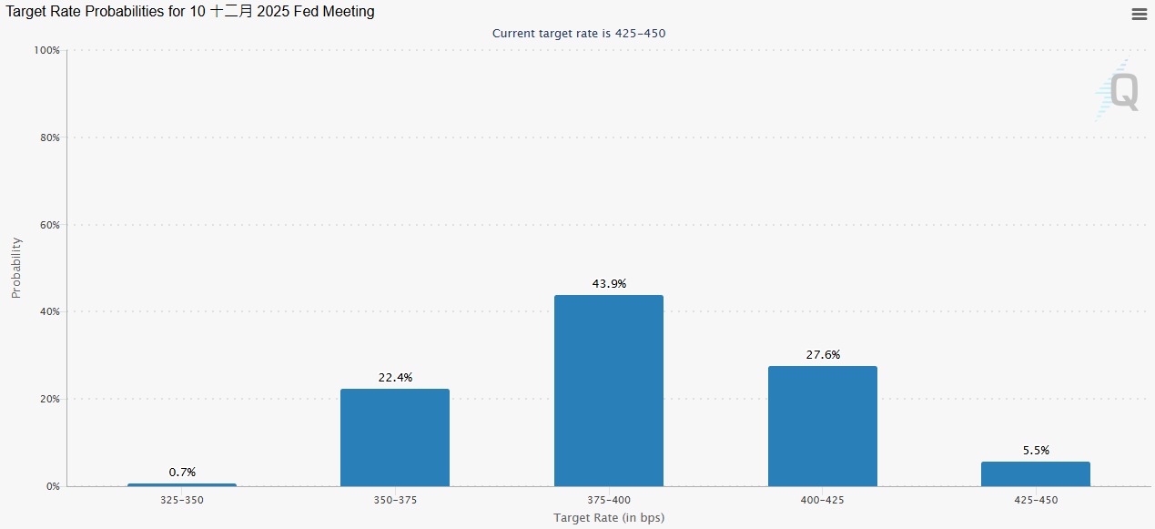
通膨 / 就業 / 消費 / 貨幣政策
通膨預期隨關稅明朗而創高，估 FOMC 仍持中性審慎態度
目前年內降息預期已自 6 月底 FOMC 後的接近 3 碼收斂至 1.85 碼 ( 昨 1.75 碼 )
能使通膨預期快速回落的兩大因素：1. 關稅風險解除 ( 日本、台灣的稅率都明顯下調 )；2. 經濟危機風險壓倒關稅，消費市場壓力大減。兩者發生可能性不高
股市創高之財富效果仍將支撐美國民眾的消費，使服務性通膨依舊呈現僵固性。在 Fed 保持獨立性之前提下，預估年內僅 9 月降息 1 碼。2026 年降息速度才有望加速
2025/12 FOMC
資料來源：CME、MacroMicro

Slide 37
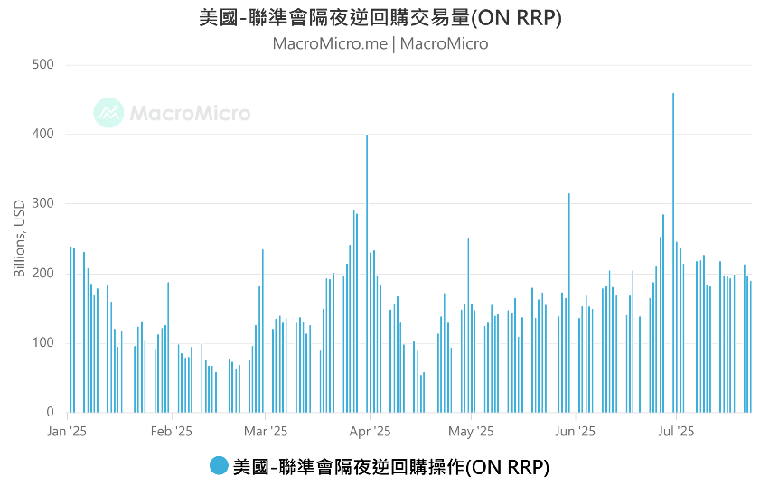
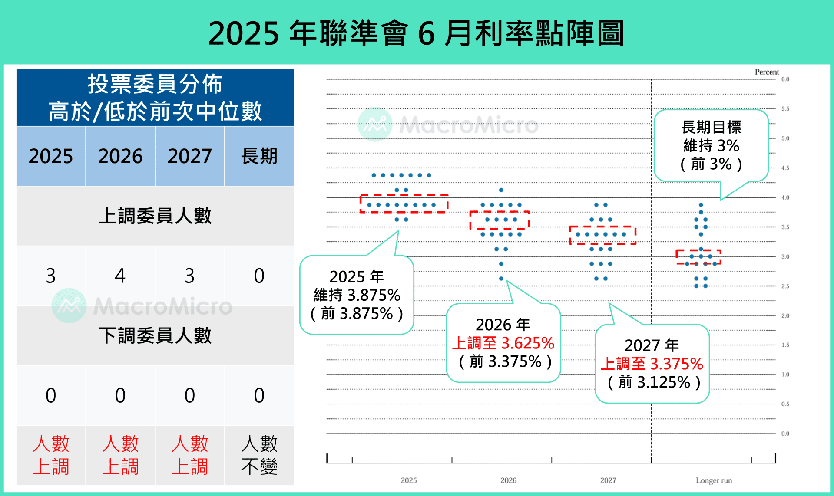
通膨 / 就業 / 消費 / 貨幣政策
Fed 態度分歧，再一位委員上調點陣圖，年內將僅降 1 碼
發言偏鴿的代表包含理事 Waller 與 Bowman，兩人皆認為降息時機已成熟，因此支持最早 7 月 FOMC 就能夠降息
其他委員仍持觀望態度，如 Hammack、Barr、Schmid 仍認為目前並沒有急於降息的理由，維持觀望是合適的。原先鷹派的 Bowman 在 6 月 FOMC 意外轉鴿是一個關鍵風向球，確保 2H25 仍保有降息空間
ON RRP 尚能提供流動性緩衝下，Fed 估將維持現行 QT 幅度至年底，1Q26 年配合財政部增發 T-Bills，才停止 QT
註：目前 QT 每月到期不再投資規模上限為美債 50 憶、MBS 350 憶
資料來源：Fed、MacroMicro

Slide 38
通膨 / 就業 / 消費 / 貨幣政策
Fed 委員正處緘默期，留意 FOMC 後 Powell 之前瞻指引
票委 | 日期 | 立場 | 是否有 投票權 | 談話摘要
Goolsbee | 7/19 | 中立 | 有 | 對商品通膨略為擔憂，但未來一年利率有望大幅下降 關稅滾動式公告意味物價並非一次性的上漲
Waller | 7/18 | 鴿派 | 永久 | 7 月應降息 1 碼，提供 Fed 空間，能在未來先維持利率不變 持續 10% 的關稅可能導致今年通膨上升 75 ~100 bps，預計關稅影響將在明年逐漸消退 私人部門招聘接近停滯，目前經濟情勢需要更接近中性利率水準的貨幣政策，不應等勞動市場出問題才採取行動 市場目前對 MBS 沒有強烈需求，出售 MBS 是緩慢的過程 裝修成本超支的狀況並不少見
Daly | 7/18 | 偏鴿 | 無 | 今年降息 2 碼是合理的預期。商品通膨出現並不意外 企業對前景樂觀，經濟尚未陷入停滯 利率最終將穩定在 3% 或更高水準，高於疫情前之中性利率 債券市場波動性加劇，但投資者定價方式並未出現重大變化
Williams | 7/17 | 中立 | 永久 | 不支持 7 月降息 預估 2025 年底失業率將升至 4.5%；通膨將達 3~3.5%；經濟成長約 1% 關稅對經濟影響尚處「初期階段」，預估 2H25 及 2026 年期間推動通膨率上升 1%
Bostic | 7/17 | 偏鷹 | 無 | 關稅對通膨的影響將到 2026 年才會完全顯現
資料來源：Fed、MacroMicro

Slide 39
5. 歐元區市場
總經概覽
貨幣政策
利率市場

Slide 40
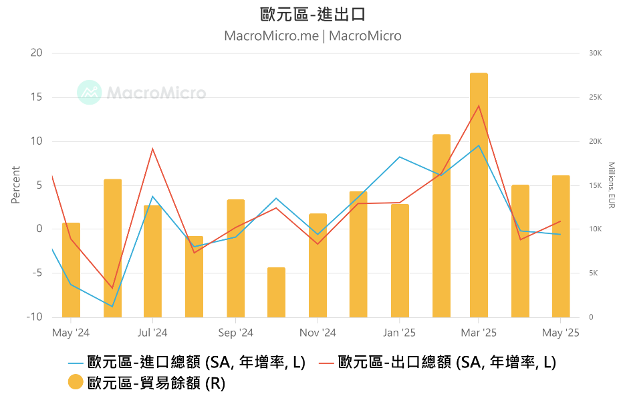
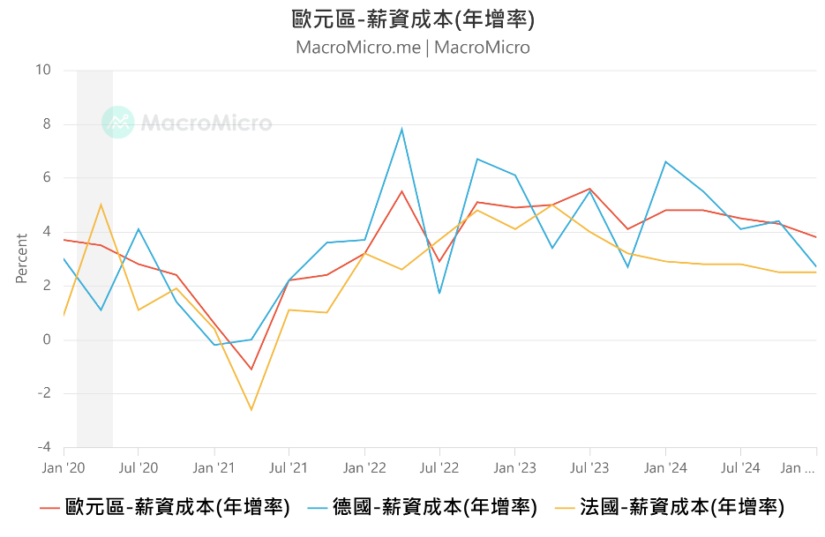
總經概覽 / 貨幣政策 / 利率市場
歐盟關稅談判塵埃落定，後續經濟不確定性將減弱
歐洲前兩大出口產業 – 製藥與汽車都是 Trump 主要目標，而後續也做出零對零關稅之讓步，市場對談判結果偏樂觀解讀。而長線來看，國防自主與去中化仍是趨勢
歐元區 Q1 經濟成長由搶出口帶動，GDP 出口⁽¹⁾項目 YoY 達到 2.3%（前 1.2%），創近兩年新高，但 4 月則轉為負成長 -1.4%（前 13.8%）。ECB 6 月的經濟預估顯示，同時考量國防支出擴大與關稅的衝擊，預計 2025 年 GDP 將維持 0.9% 的緩步成長，明年 GDP 成長率則下修至 1.1%（前 1.2% )，整體歐元區經濟不慍不火、下檔可控
註：1. 出口約佔歐元區 GDP 的 45~50%；進口佔 40~45%
資料來源：Fed、MacroMicro

Slide 41
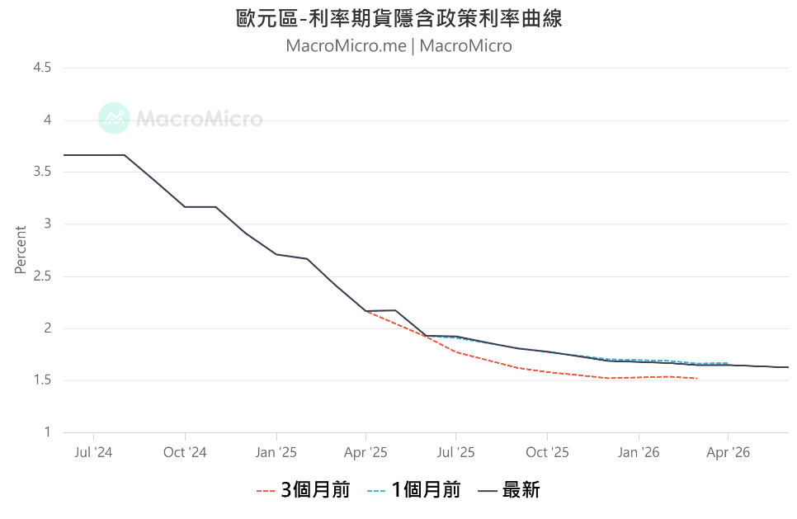
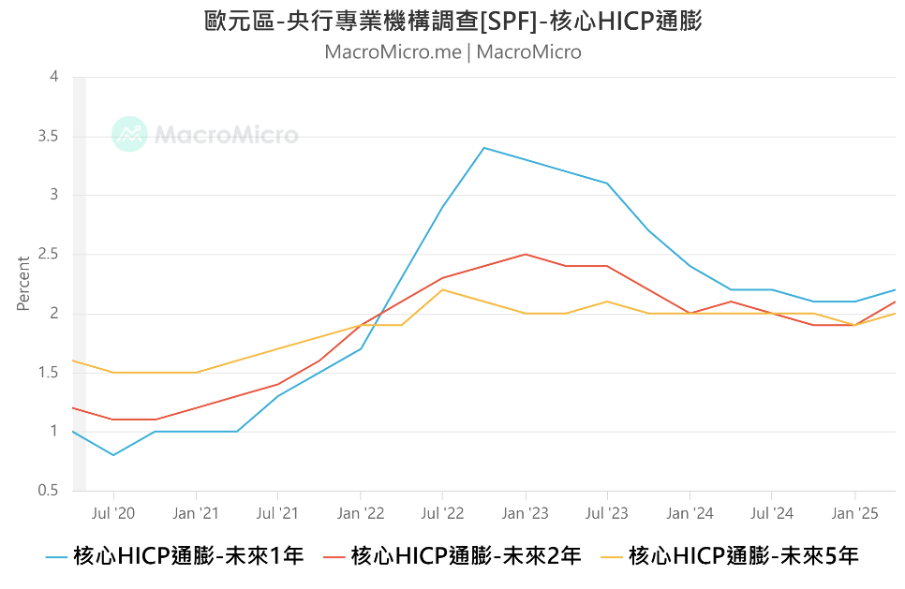
總經概覽 / 貨幣政策 / 利率市場
ECB 降息循環近尾聲，降息預期近一個月已收斂
ECB 已連續第 8 次降息，目前歐元區存款機制利率已降至 2.0%⁽¹⁾，已接近 6 月 HICP 1.99%，在實質利率降至 0% 下，市場預期年內僅剩 1~2 碼降息空間
關稅壓力下，核心 HICP 觸底後預期將小幅抬升，但仍在安全範圍。歐元區經濟未來將有國防支出的財政刺激支撐
註：1. ECB 目前邊際貸款利率、主要再融資利率分別為 2.4%、2.15%
資料來源：MacroMicro

Slide 42
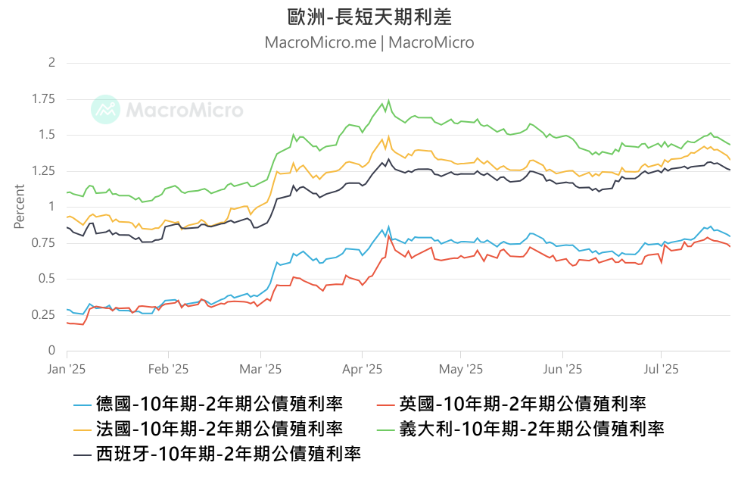
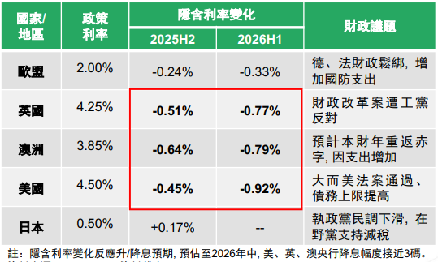
總經概覽 / 貨幣政策 / 利率市場
歐債 YC 近期同樣 Flatten，2H25 美歐利差有收窄之空間
歐元區各國公債之 YC 近期受美債帶動，同樣呈現 Flatten，然在各國財政支出擴大下，長債 ( 20Y 以上 )之 Premium 皆普遍顯著上升，長線也將呈 Steepen 格局
美德 10Y Spread 昨日隨美債殖利率走低而大幅 Narrow 至 164 bp ( 昨 172 bp )；美英 10Y Spread 則因英債近期殖利率仍於高位震盪⁽¹⁾，區間降至 -26 ~ -32 bps
Fed 2H25 較有降息空間，可關注各國央行降息預期之變化，短期有美德利差收斂機會⁽²⁾，中長線有美英利差擴大機會，然德債、英債非 24 小時開盤，須注意流動性
註：1. 英債目前滯脹之情形較為嚴重，Country-Specific Risk dominates the yields；2. 歐盟關稅已大致反應完畢，後續美德利差收斂關鍵在於本週 Fed 須給出鴿派指引
資料來源：Bloomberg、TradingView、MacroMicro、國泰世華銀行

Slide 43
6. 日本市場
總經概覽
貨幣政策
利率市場

Slide 44
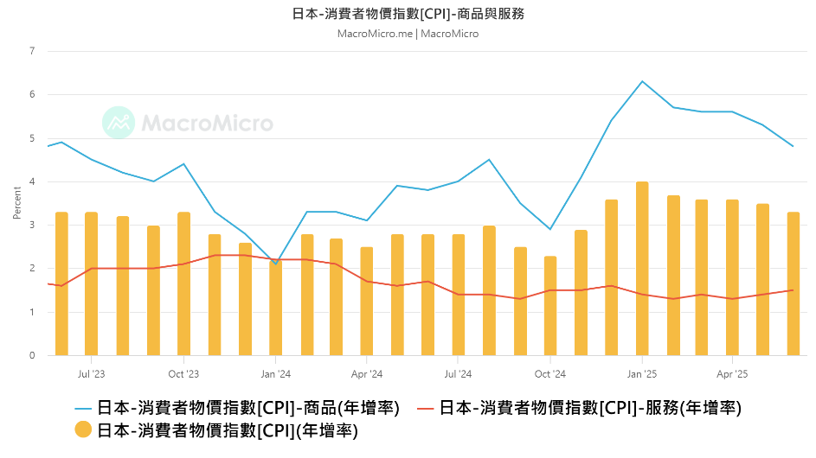
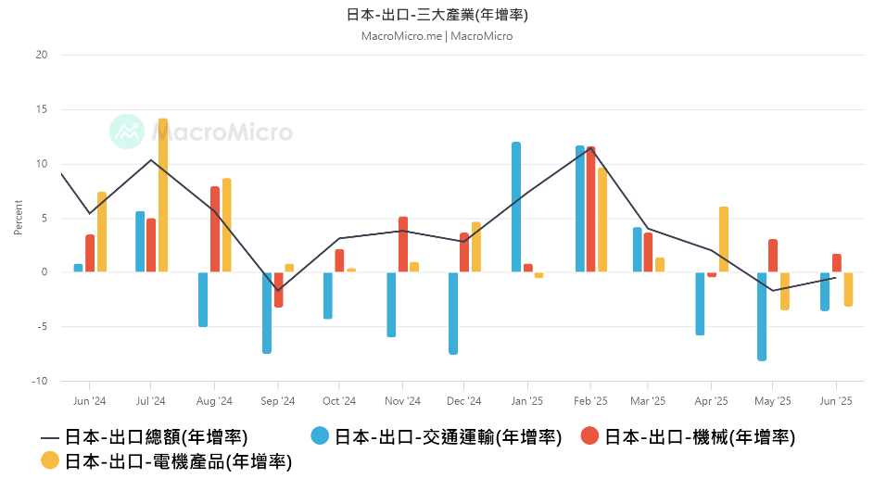
總經概覽 / 貨幣政策 / 利率市場
商品通膨仍高企壓抑實質消費，搶拉貨恐使 2H25 出口承壓
關稅塵埃落定後，基本面主要受高商品通膨困擾，6 月 CPI YoY 3.3% ( 前 3.5% ) 小幅回落，但食物 7.2% ( 前 6.5% ) 仍高，民間消費動能受壓抑
出口之拉貨效應出現明顯衰退，5、6 月出口額 YoY 皆負成長，為 2024/9 以來首次，汽車及相關零部件為最大拖累因素，關注關稅定錨 15% 後對美汽車之出口是否好轉
非耐久財之實質消費⁽¹⁾自 2024/8 後即負成長至今，反映家計單位對未來景氣、收入預期仍呈保守。關注 Q2~Q3 企業調升薪資⁽²⁾後是否能轉換到實體消費動能
註：1. 日本實質消費開之指數細項分為耐久財 10%、非耐久財 40%、服務 50%；2. 今年春鬥薪資談判結果顯示今年薪資成長率達 5.32%，創下 33 年來新高
資料來源：Ministry of Finance Japan、BOJ、MacroMicro

Slide 45
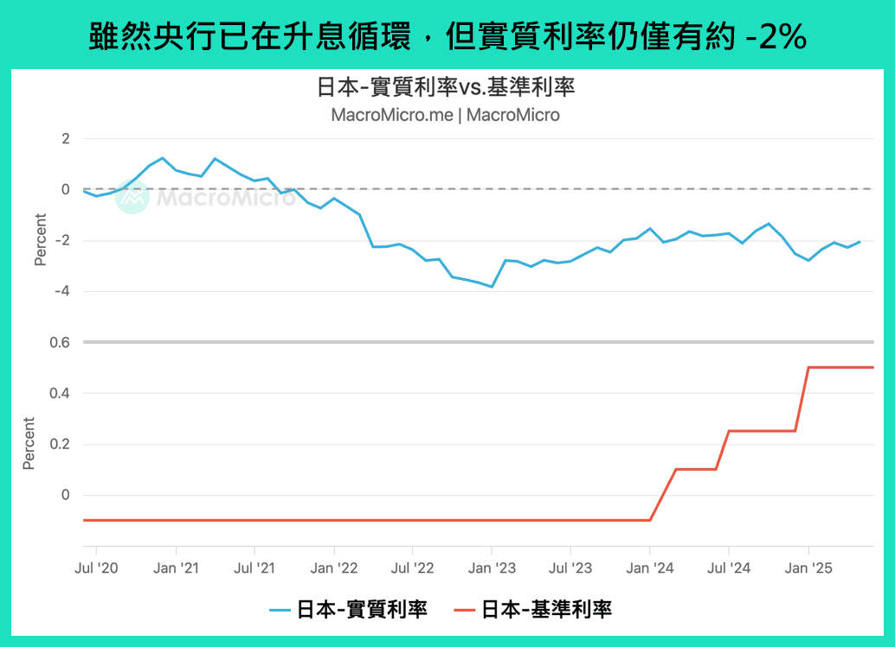
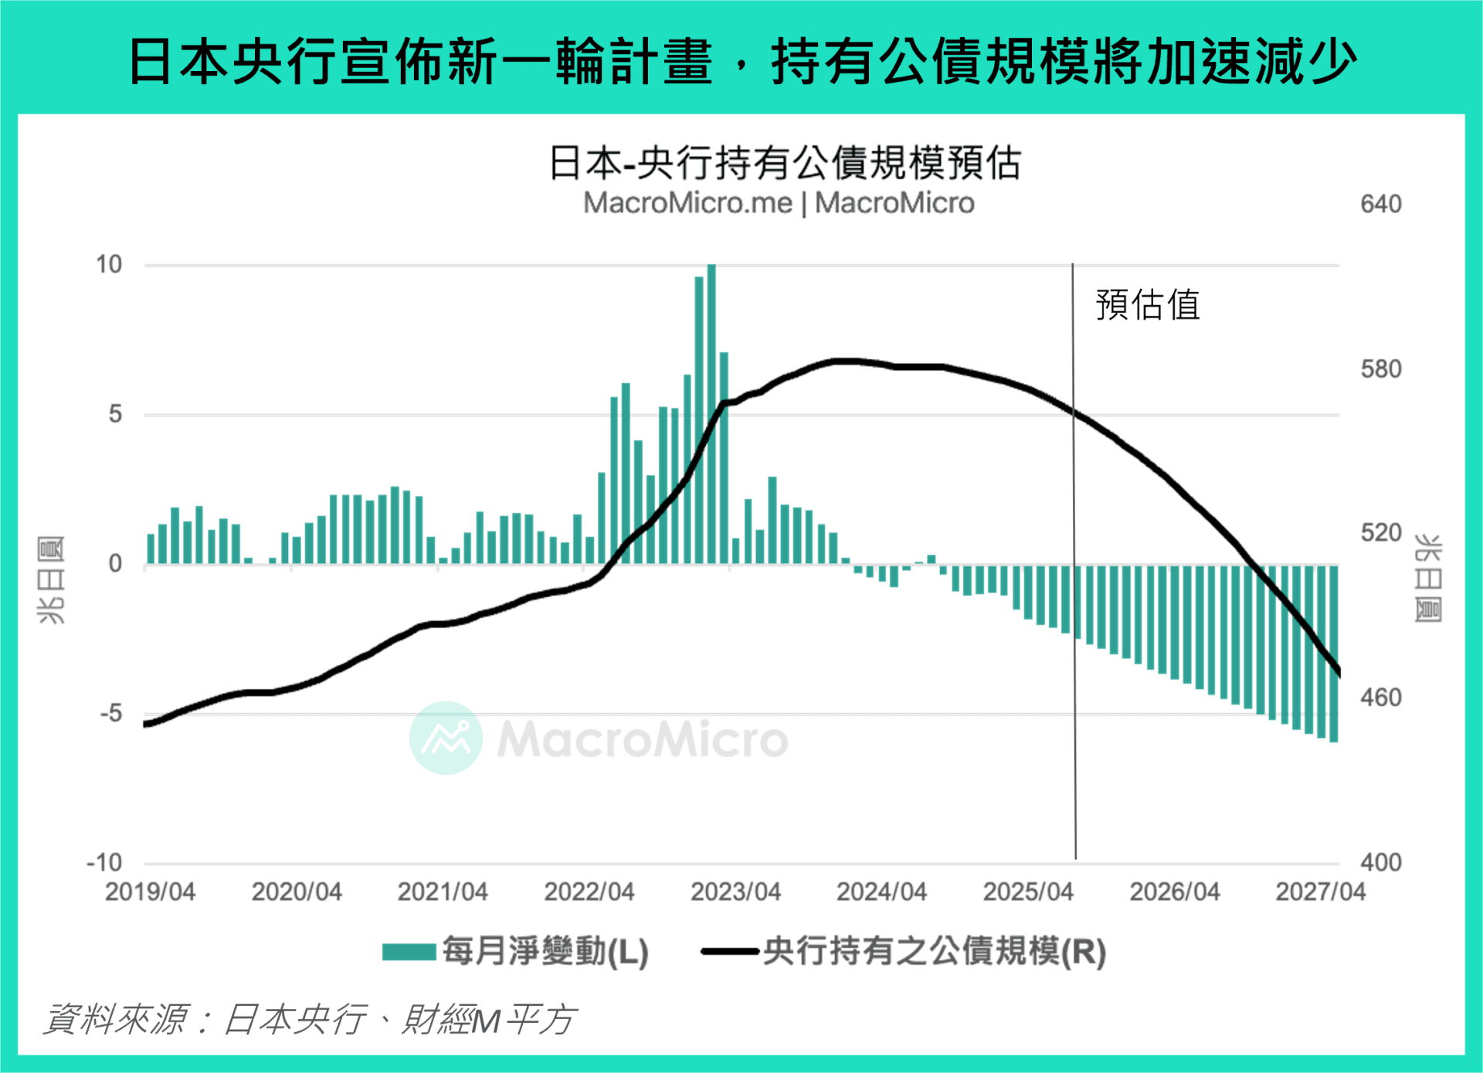
總經概覽 / 貨幣政策 / 利率市場
通膨和薪資成長高於預期，BOJ 持續利率和 B/S 正常化
利率：市場預期 2H25 BOJ 仍有升息 10 bp ~ 1 碼的空間，目前中性利率預估在 0.5 ~ 1.0%，表示目前日本實質利率僅約 -2%，因此即便經濟成長下修仍有緊縮空間，核心通膨目前仍堅挺
供給側：BOJ 6 月宣佈新一輪購債計畫，將購債縮減規模下調至 2,000 億日圓，若也考量每月債券到期不再投資金額，BOJ 持有公債規模將開始加速減少⁽¹⁾
需求側：財政部下調 2025/2026 年發債量 5,000 億至 171.8 兆日圓，主要下修長債發行量，20Y、30Y 國債的發行規模分別削減 9,000 億至 11.1 兆和 8.7 兆；同時增加 2Y、1Y、6M 國債貼現票據的發售，幫助緩解短期日本公債殖利率上行壓力
註：1. 至 2027/3 將比 2024/6 縮減前降低 16% ~ 17%
資料來源：BOJ、MHLW、MacroMicro

Slide 46
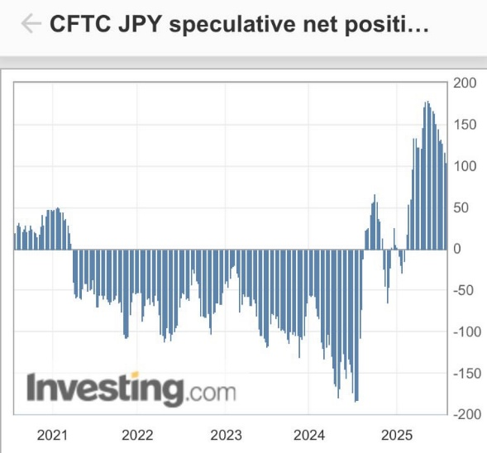
總經概覽 / 貨幣政策 / 利率市場
關注 BOJ 會議對年內升息之指引，並留意流動性尾端風險
日本 10Y 殖利率創下金融海嘯以來新高，然近期升息預期回升使 YC Flatten
2s/10s 自 7 月中旬以來已 Flatten 達 8 bps，主因為上週美日達成關稅協議後，2Y 殖利率勁揚超過 10 bp，短線漲多回落至 0.82 ~ 0.84% 區間
商品通膨高企及經濟前景明朗將使 BOJ 有更大的政策正常化空間
日本 40Y 公債拍賣創下 14 年來最疲弱之需求，然重演去年 8 月套利交易平倉機率低
投標倍數 2.13 ( 前 2.21 )、殖利率達 3.38% 創下歷史新高。留意日本長債殖利率強升對美債長端的影響
目前 Yen 的投機淨部位偏多方，顯示對 BOJ 之鷹派預期已大部分 price in，若再次發生日圓大幅升值、套利交易平倉，衝擊將不若去年 8 月
資料來源：CFTC、Investing.com

Slide 47
7. 中國市場
總經概覽
結構性改革
貨幣政策 & 資金面分析
利率市場

Slide 48
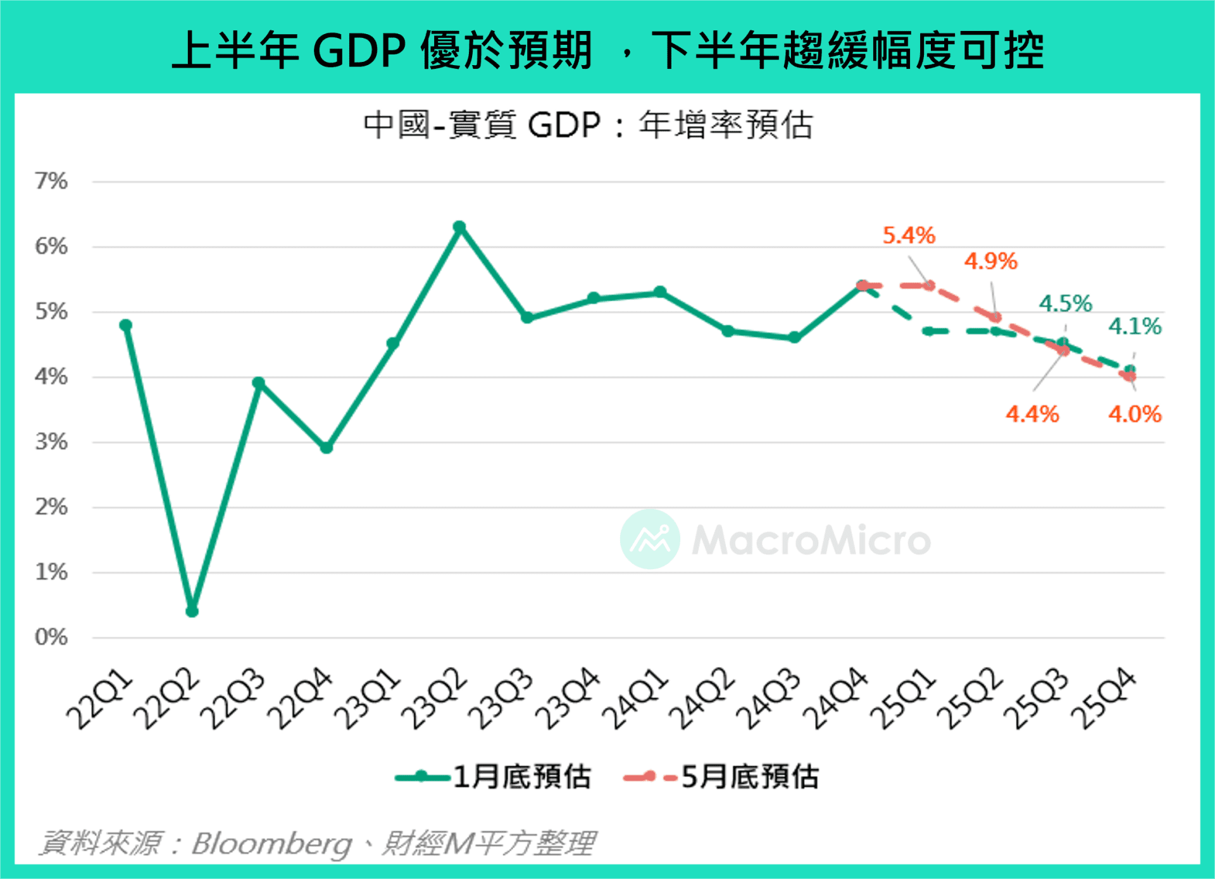
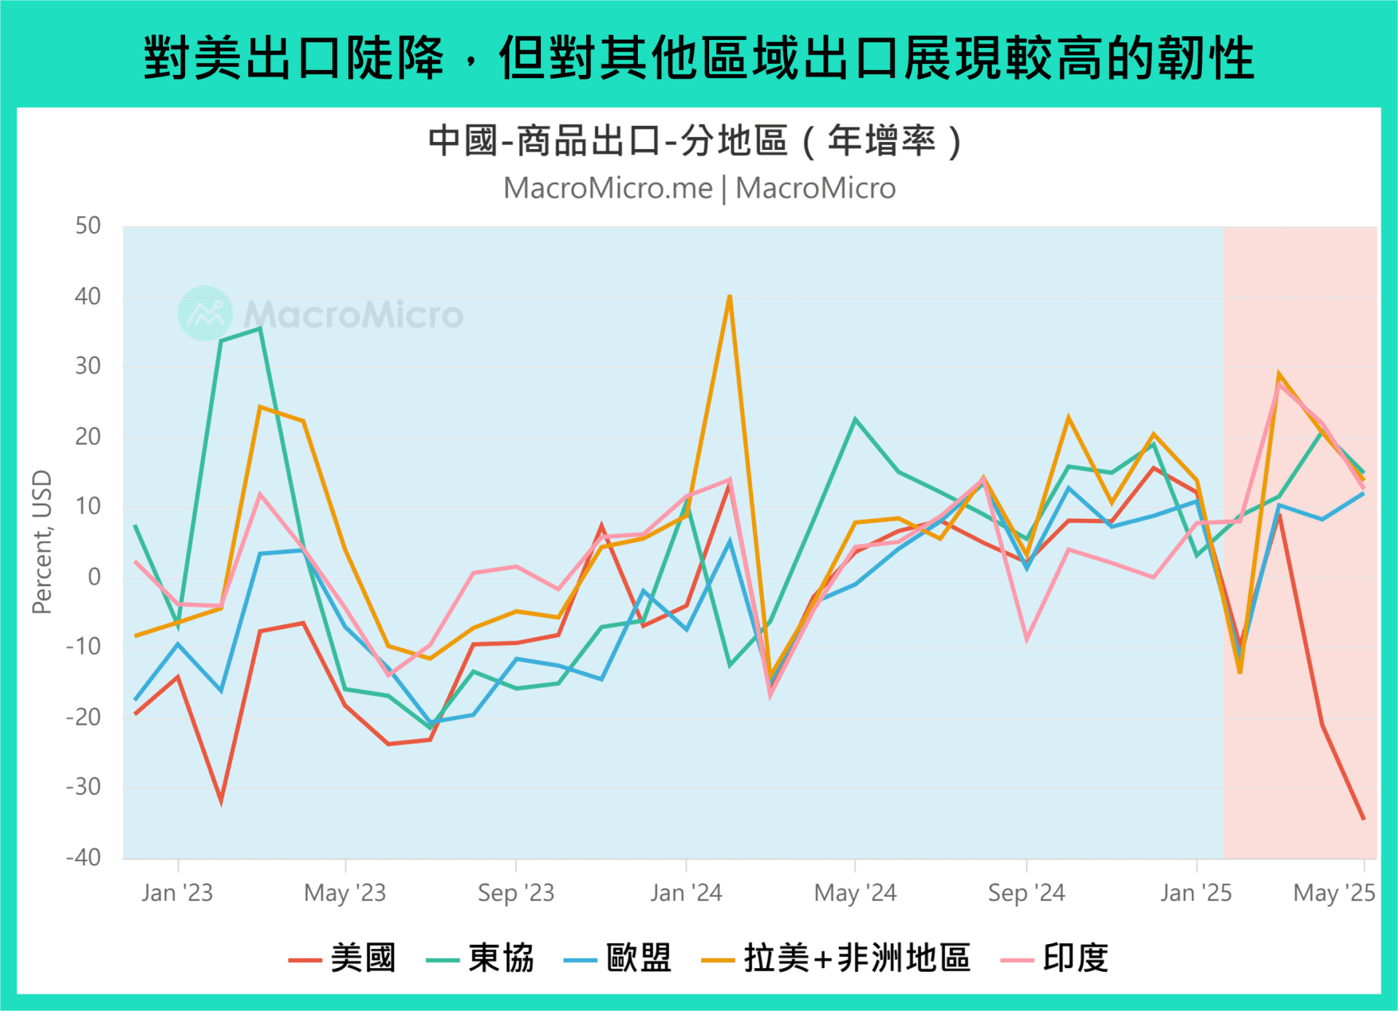
總經概覽 / 結構性改革 / 貨幣政策 & 資金面分析 / 利率市場
非美搶拉貨支撐工業增加值，新經濟景氣好於舊經濟
Q2 GDP YoY 5.2% ( 前 5.4% ) 小幅優於預期，主要受惠非美地區搶出口、消費補貼，以及新質生產力支撐。「反內捲⁽¹⁾」有望成為 2H25 政策主軸
出口
Q2 中對美出口 YoY 大幅回落至 -23.9%，但對東協 17.5%、非洲 31.4%、歐盟 9.3% 皆展現高韌性。美國訂單衰減對工業生產壓力尚未出現明顯的衝擊，關稅豁免期下呈現全球對美國搶出口、卻同時需要從中國拉貨的現象
然越南、印尼、菲律賓等東協出口大國相繼與美達成協議，中國原洗產地之路徑勢必要做結構性調整，中歐後續外貿關係為關鍵
註：1. 即控制產能無序擴張、廠商低價競爭等因素，加速過剩產能去化、工業品價格回穩
資料來源：國家統計局、MacroMicro

Slide 49
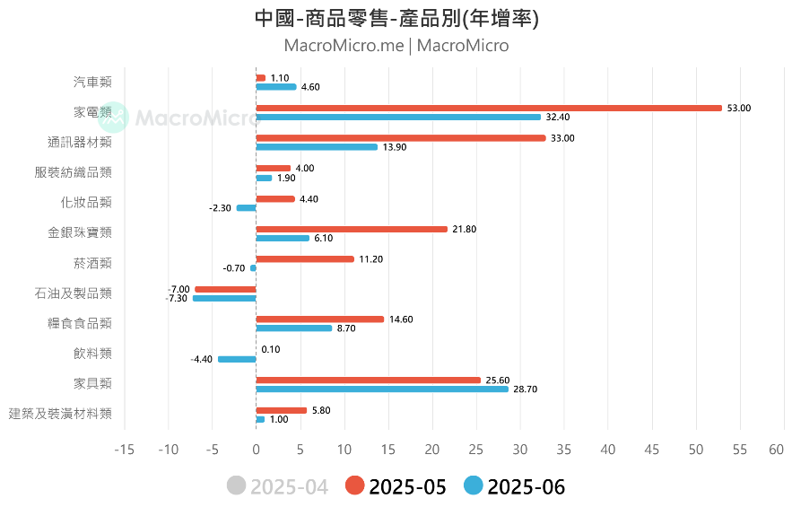
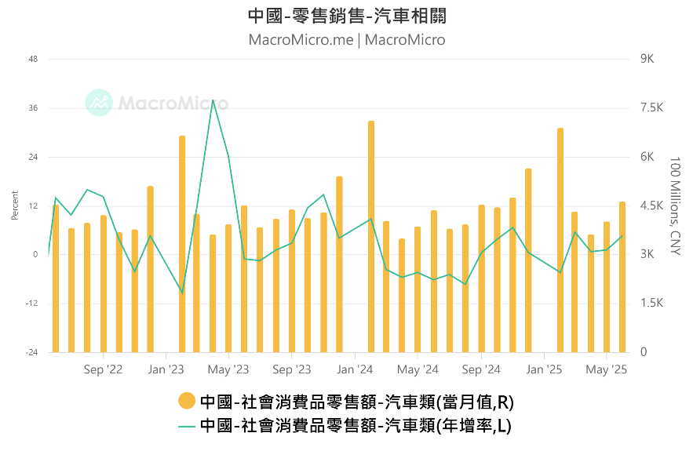
總經概覽 / 結構性改革 / 貨幣政策 & 資金面分析 / 利率市場
製造業支撐來自新質生產力，而消費動能仍依賴補貼
消費
6 月社零銷售 MoM -0.12% 不及預期，主因為 618 促銷提前到 5/13，預支消費力。獲舊換新補貼之家電、手機、電腦等銷售強勁，然未獲補貼之石油消費、服裝、化妝品皆乏力，凸顯財政補貼對其他消費領域的透支
投資
1~6 月固定資產投資累計 YoY 3.7% ( 前 4.0% )，仍主要受房地產投資 -11.2% 拖累，而新質生產力儒軟體訊息技術、汽車、航太等則持穩於高位作為支撐
資料來源：國家統計局、MacroMicro

Slide 50
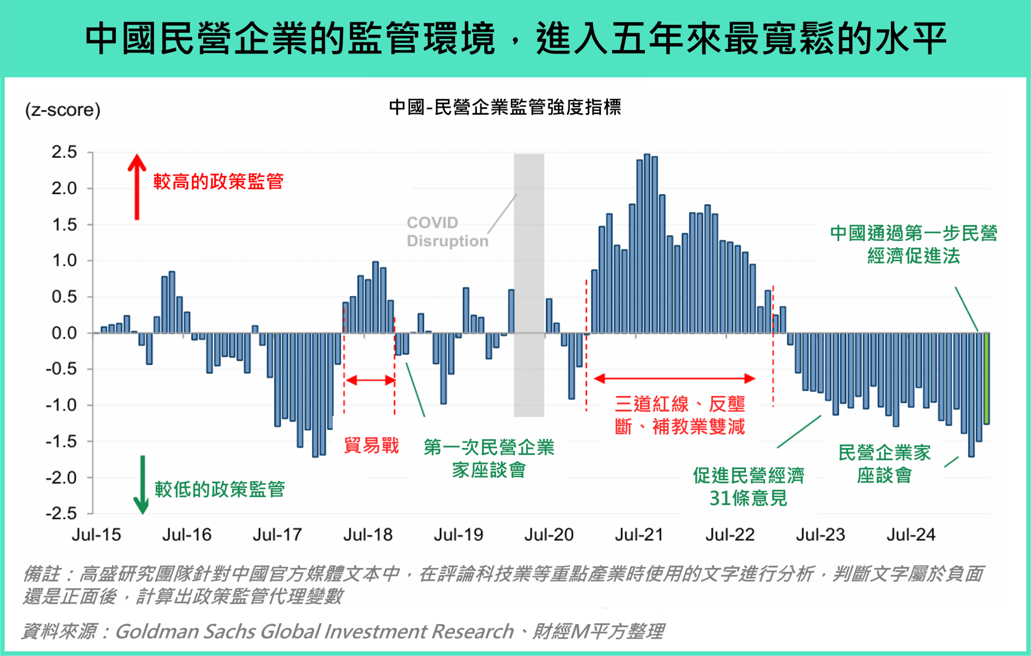
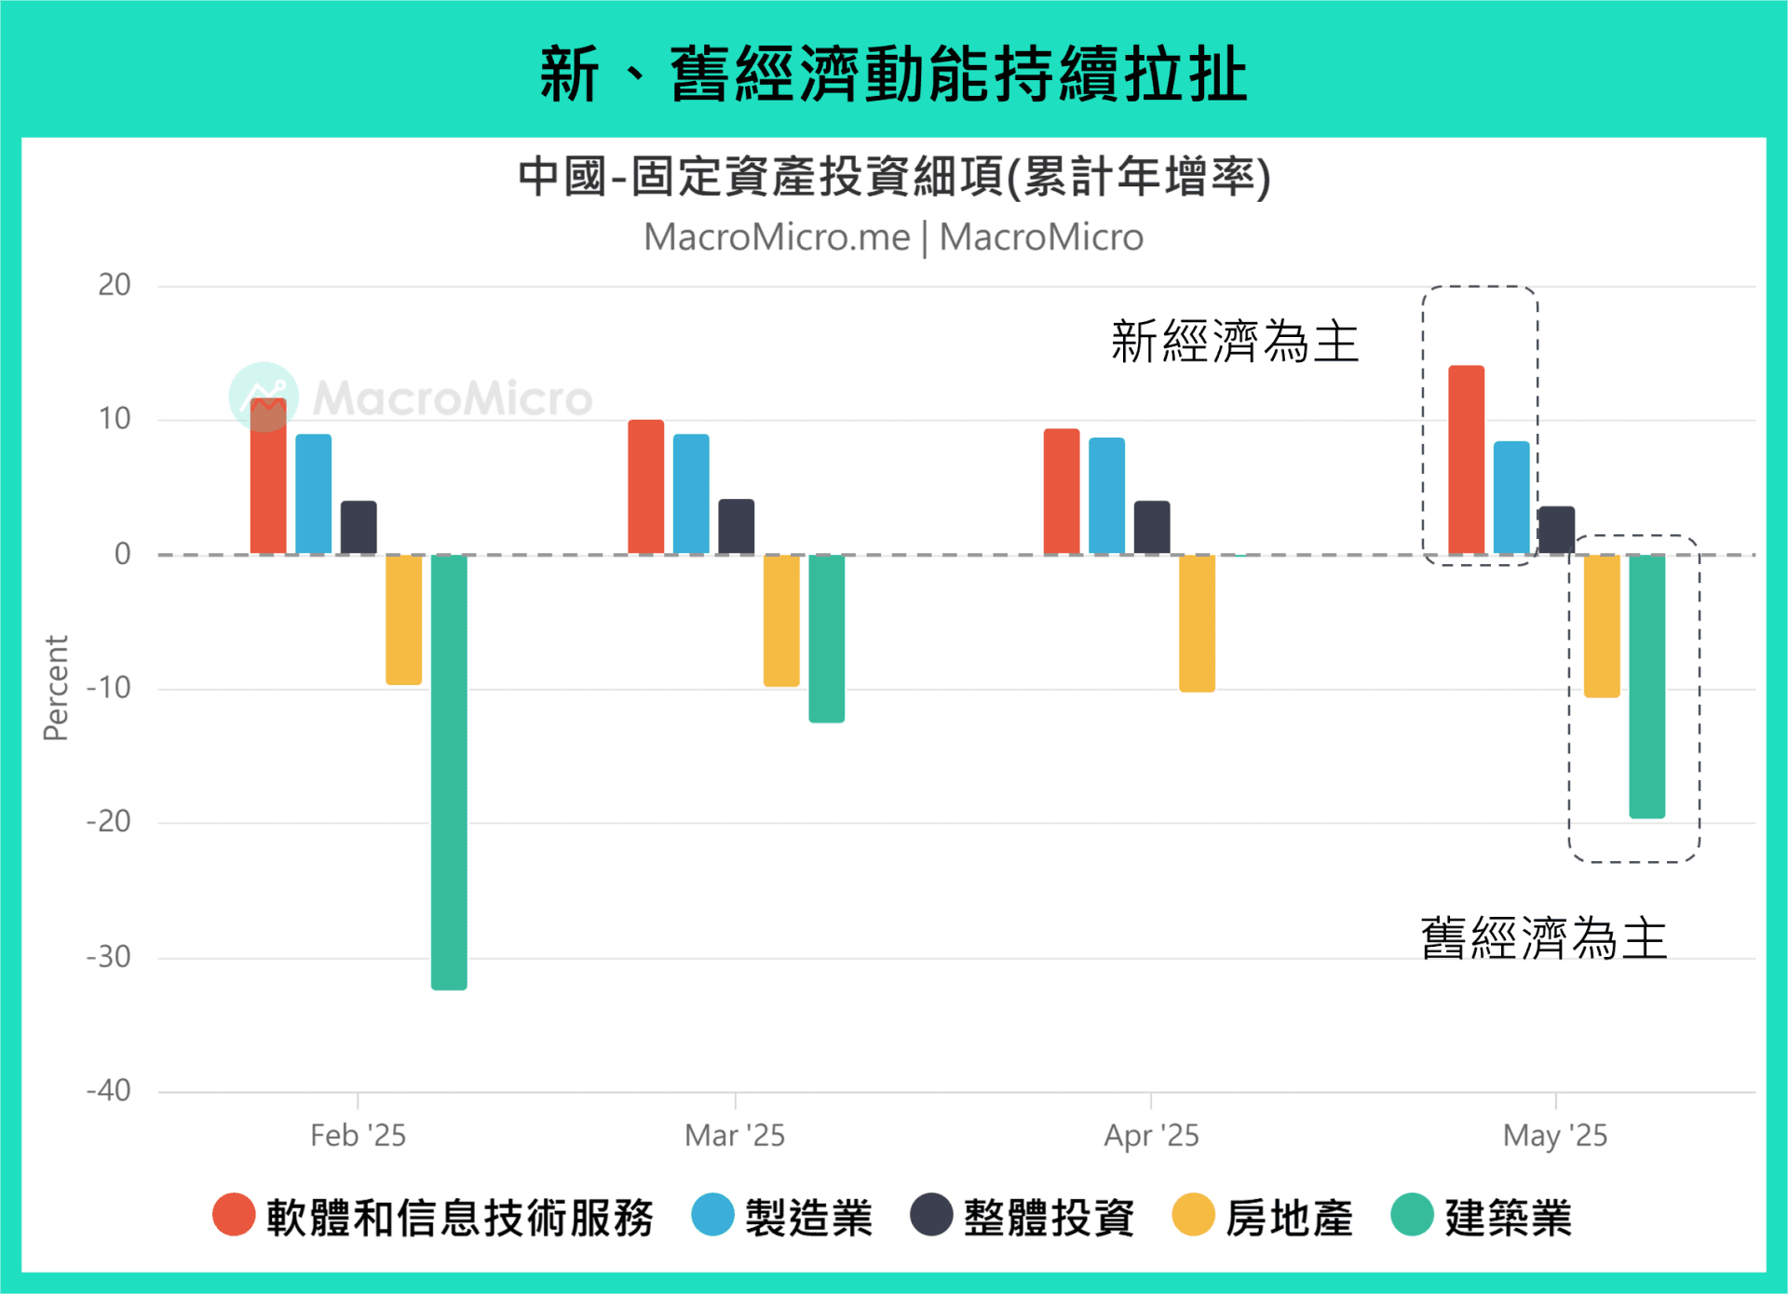
總經概覽 / 結構性改革 / 貨幣政策 & 資金面分析 / 利率市場
決策層持續改革經濟結構，民間信心之最壞谷底已過
政府強化支持高科技，民營企業重拾信心
4 月通過《民營經濟促進法》，是中國政府首次從立法層面保障民營經濟
中、美政策不確定性指數相減後的差值，在 2025/2 後由正翻負，顯示此時中國比美國在政策上更具有確定性
固定資產投資中房市之去槓桿正在進行
新⁽¹⁾舊動能的差異同時反映在 PMI 和工業生產指數，其中高技術及裝備製造業佔比從 2012 年 9.4%、28.0% 上升至 2024 年的 16.3%、34.6%
引領 AI 發展的互聯網巨頭⁽²⁾，近三年資本支出 CAGR 加速達 60% 以上
註：1. 新經濟相關的工業品：電動車、鋰電池、工業機器人、積體電路、AI 伺服器；2. 阿里巴巴、騰訊、百度
資料來源：國家統計局、MacroMicro

Slide 51
總經概覽 / 結構性改革 / 貨幣政策 & 資金面分析 / 利率市場
新經濟生產力依賴政策支持，尚未傳導至實際收入與購買力
重點科技領域對美國的追趕速度
中國企業開發的 AI LLM 已跟美國達同一數量級，且困擾美、歐發展 AI 的電力，對中國來說從來不是問題，但半導體自主能力⁽¹⁾仍是一大軟肋
新經濟投入比重須持續攀升，並有效創造需求
新質生產力的資本投入近年跳升，但勞動人口投入及薪資自 2022 年後則呈下行趨勢，顯示新經濟景氣尚未同步挹注到就業市場和居民的收入預期，這背後反應中國常年以來重供給端、輕需求端的政策慣性
總投資回報率觸底改善，然薪資成長和消費者信心仍處低位，新經濟尚未轉換成消費
當前每小時實質產出僅不到美國的 25%、人均 GDP 更只有美國的 15%，2021 年後甚至呈下降趨勢，這也是中國相對美國在經濟結構上的硬傷
一但生產力透過薪資等管道回饋至家庭單位，新經濟活力不再局限於資本和技術的投入，便能達到產業升級、消費也升級的狀況，真正改善中國長期依賴投資與出口，進而將投資驅動的經濟結構轉為消費驅動，也就是所謂的內循環
註：近幾年中國半導體在存儲器、 CPU 、 GPU 等領域的國產化比率仍不高，2024 年平均約 10% ~ 30%
資料來源：國家統計局、Epoch AI、Semi Analysis、MacroMicro

Slide 52
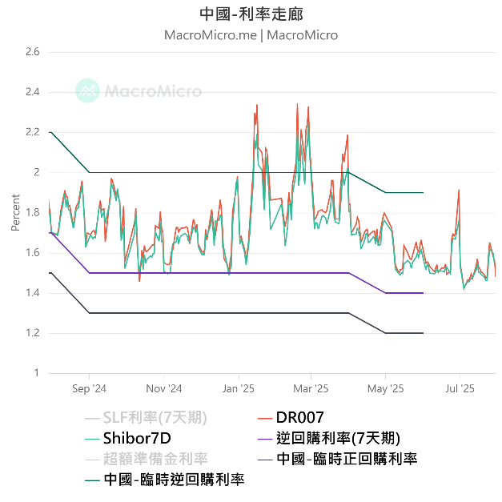
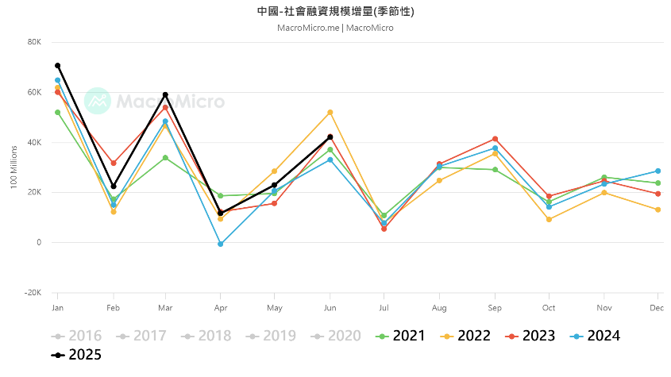
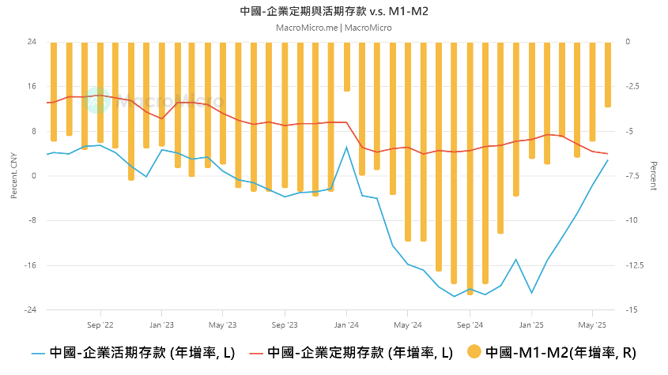
總經概覽 / 結構性改革 / 貨幣政策 & 資金面分析 / 利率市場
貨幣寬鬆空間邊際遞減，企業動用資金之信心初步修復
中國 1Y、5Y LPR YTD 分別連同 OMO⁽¹⁾ 降息 10 bp 來到 3.0%、3.5%；然各年期 LPR Swap Rate 緩步走升，顯示人行降息週期已近尾聲，市場對經濟之預期反轉
中國貨幣政策早已陷入流動性陷阱，更應關注財政政策，如中央槓桿超長期國債之發力，及地方政府化債之情形
企業活期存款增速持續回穩，社會融資、 M1 增速步入回暖通道，凸顯資金面改善、信心問題已過最壞谷底
註：1. 人行以七天期逆回購利率 (OMO) 作為貨幣政策傳導的中樞指標，減去 20 bp 後為隔夜正回購利率（用於回收資金），加上 50 bp 後為隔夜逆回購利率（用於釋放資金）；市場候選基準利率為 DR007、Shibor7D
資料來源：PBOC、MacroMicro

Slide 53
總經概覽 / 結構性改革 / 貨幣政策 & 資金面分析 / 利率市場
長率觸底反轉，YC 已擺脫 YTD 以來 Flatten 趨勢
基本面
消費品換新補貼 1H25 已投入 1,620 億人民幣，下半年還有 1,380 億的額度
可從資金面反推企業投資情緒、居民消費信心，整體而言較美國市場可控
市場短期基準利率 ( DR007⁽¹⁾、Shibor 7D⁽²⁾ )
近期市場利率靠近 OMO，整體偏寬鬆，關注月底季節性跳升加上美元偏弱是否構成 CNY 短期利多，即便 DXY 近期回穩，USDCNH 上週四至今仍大漲 320 點
LPR Swap 短端仍微幅倒掛，然 3s/5s 呈現 Normal 且 Spread 已稍拉開
上週 5Y LPR Swap Rate一度跳升至 3.22%，目前回穩至 2.75%。留意市場提前 price in 中國經濟好轉，可能將體現於中長端利率上
中債 10Y、30Y
近期中央財政支出預期發力，皆呈擺脫原先盤整區間之勢，分別向上測試 1.8%、2.0% 壓力；待美關稅明朗後，美中 10Y 利差近期回測 250 ~ 270 bp 區間
1s/10s 自 5 月至今已 Steepen 達約 20 bp，長期趨勢下有利資金周轉提升
註：1. DR007：銀行間債券質押式回購利率；2. Shibor 7D：上海人民幣拆放利率 7 天期
資料來源：國家統計局、Epoch AI、Semi Analysis、MacroMicro

